Slide 1
QUESTIONNAIRE
SUR LES RÈGLES DE GOLF
Réalisé sous la supervision du Comité des Règles
Diaporama
Conditions anormales du parcours

Slide 2
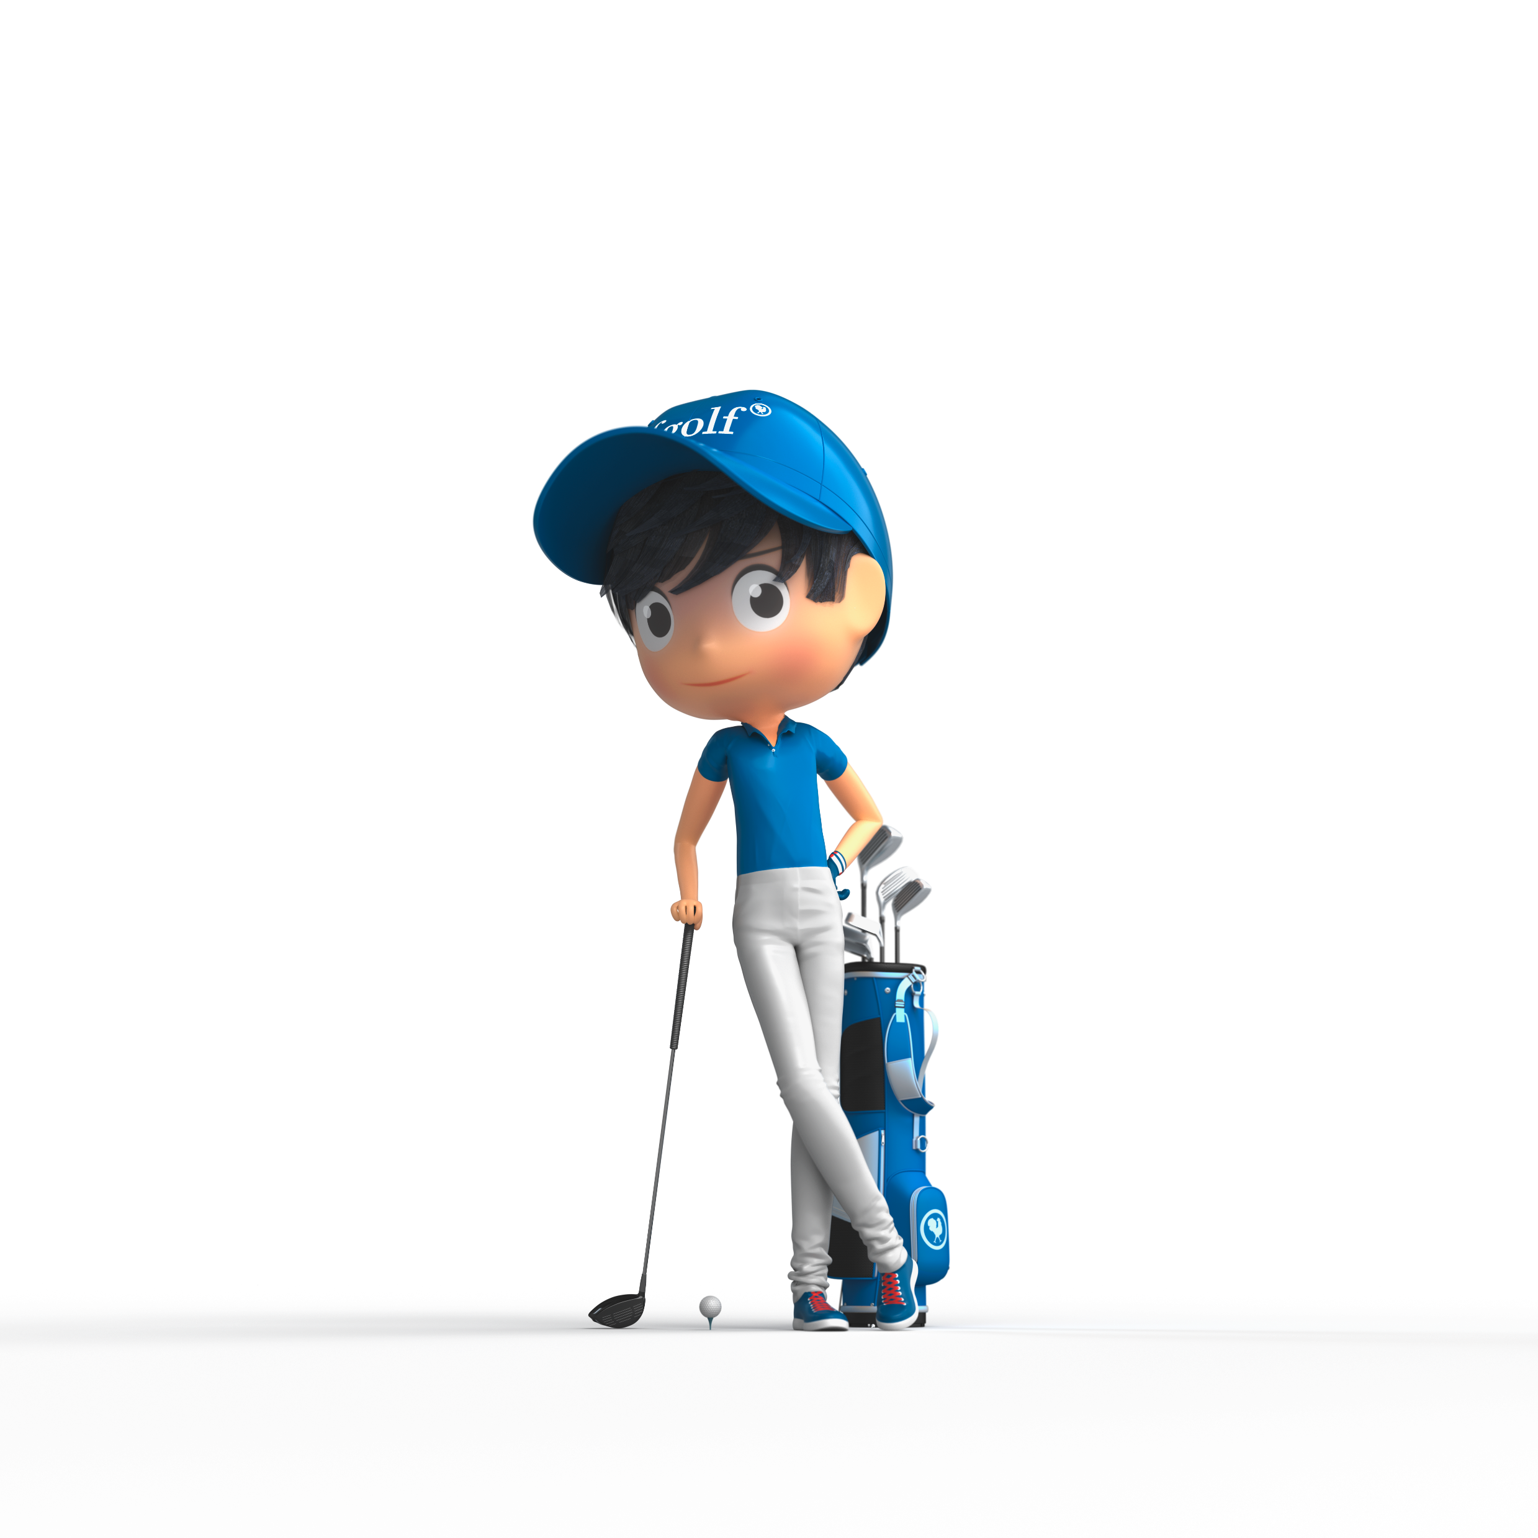
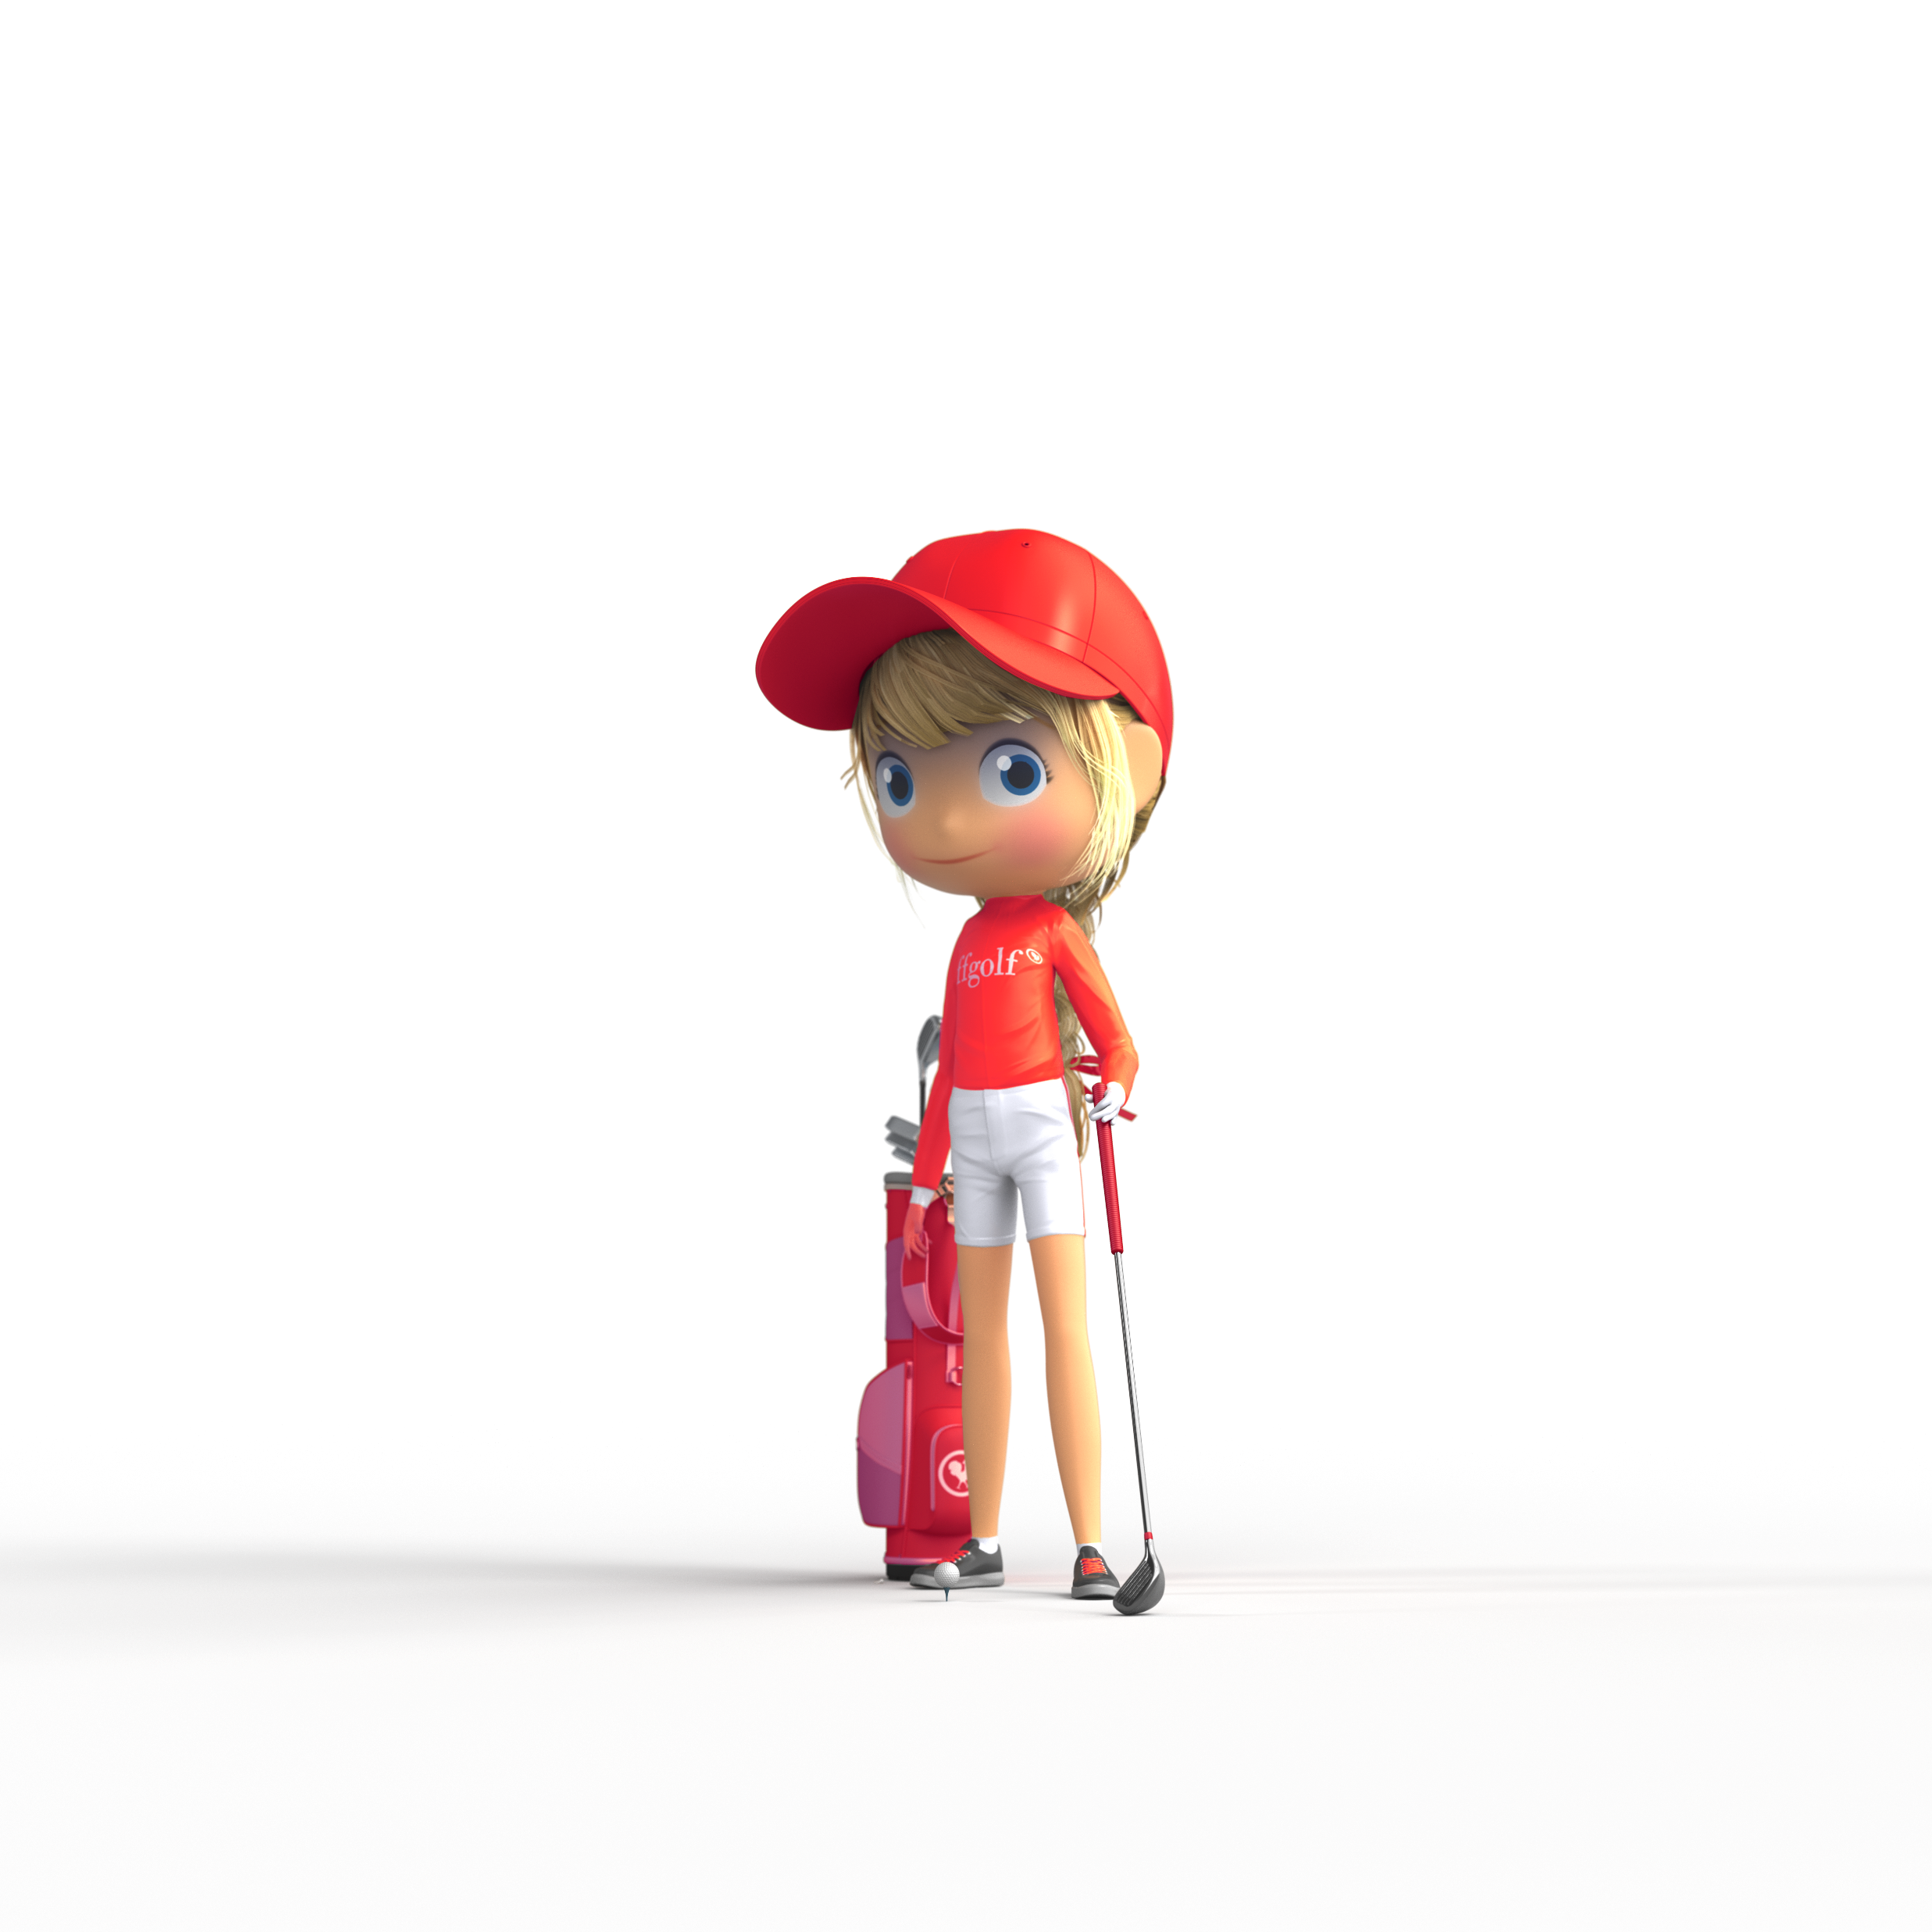
Tom et Lili
rencontrent des conditions anormales sur le parcours
Conditions anormales

Slide 3
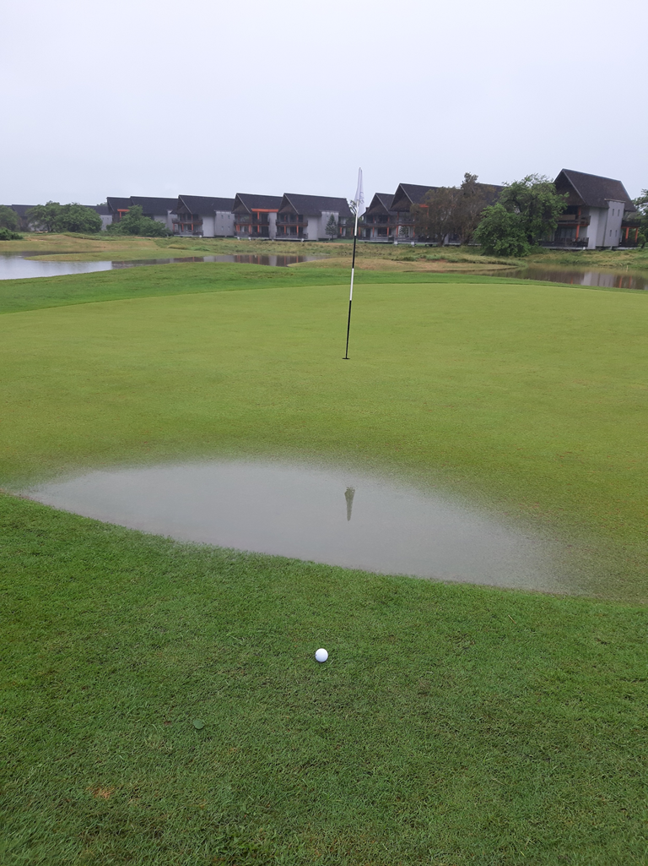
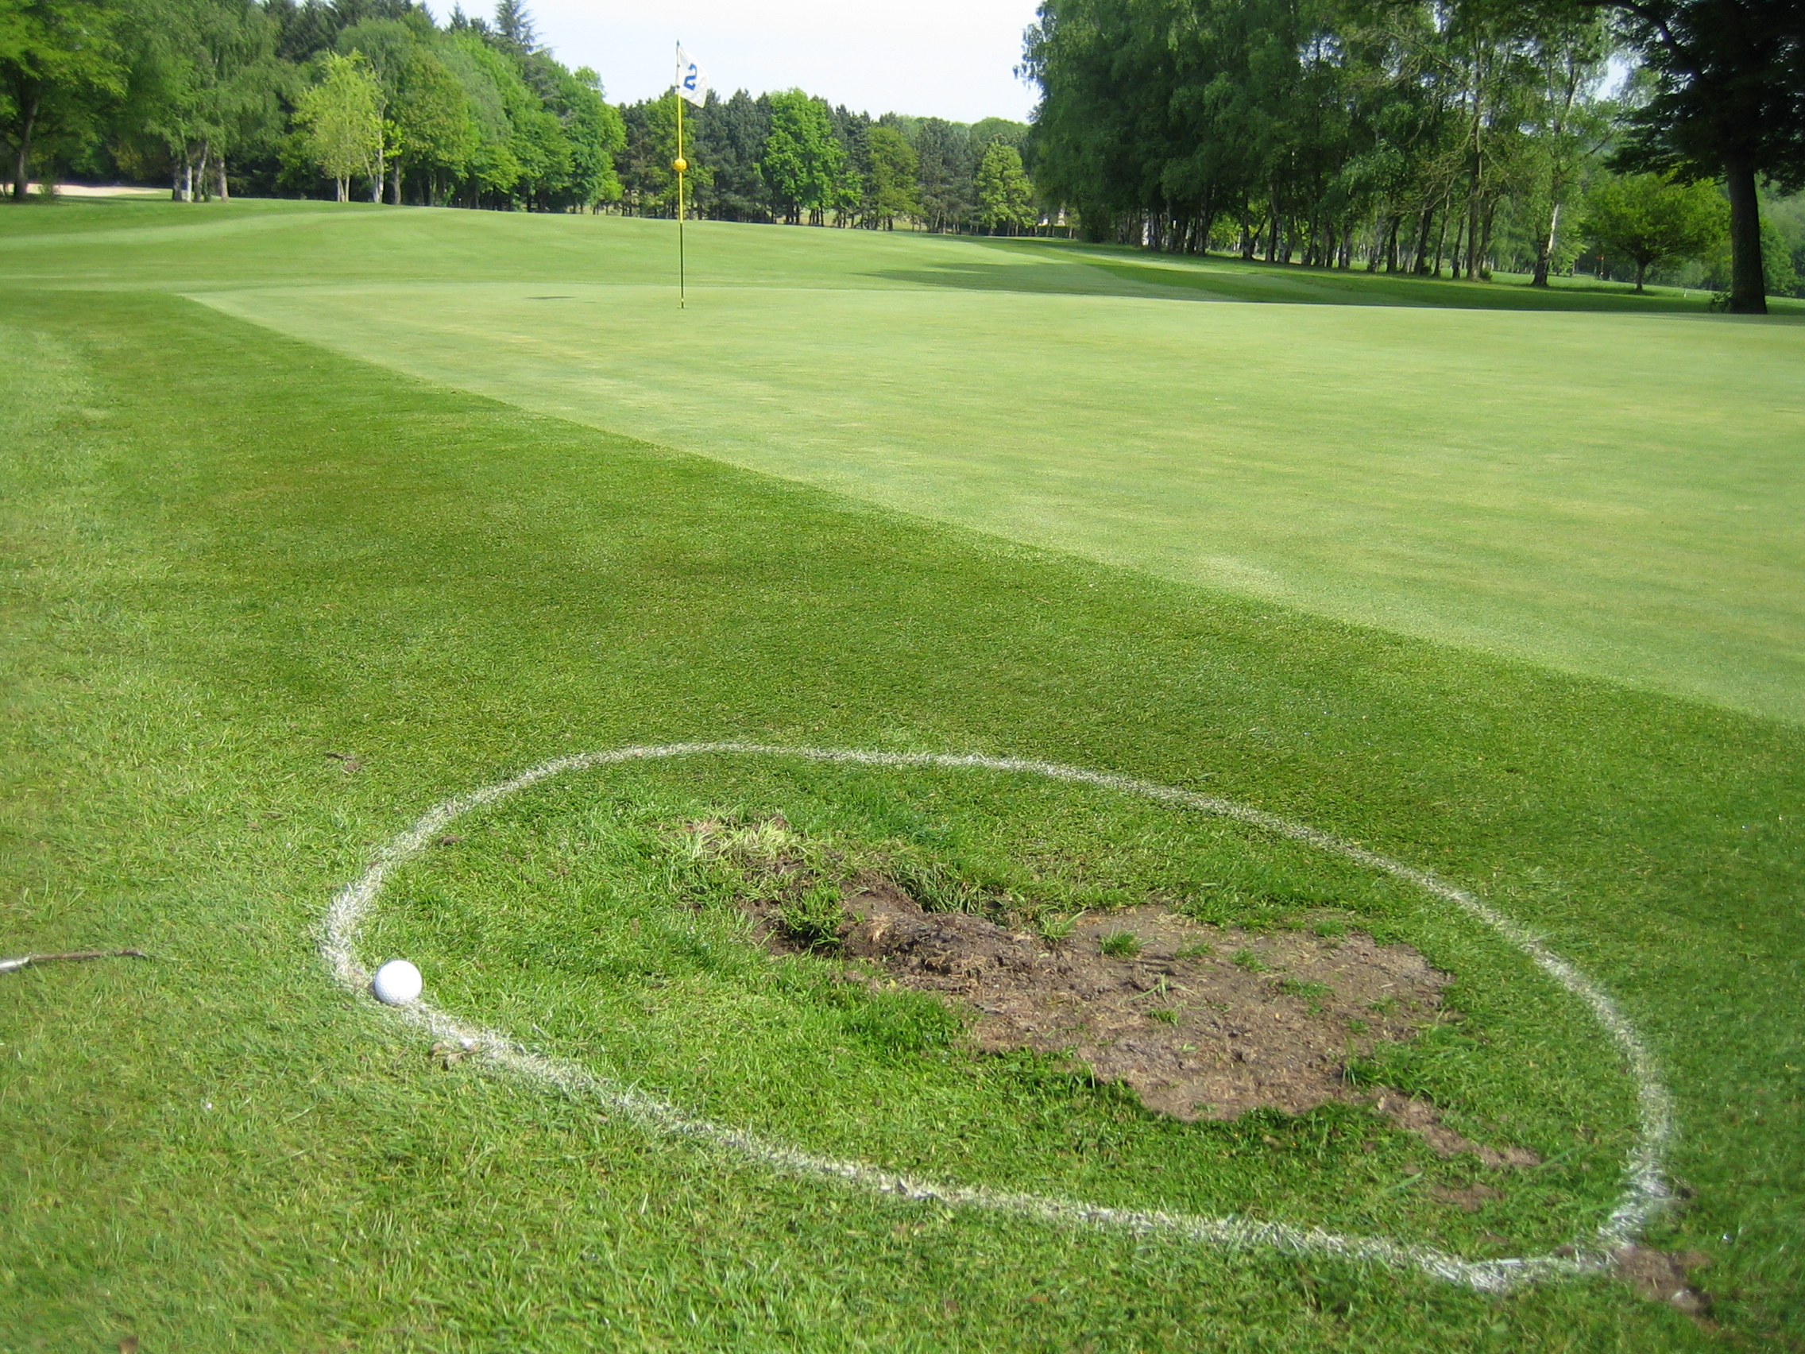
Des conditions anormales du parcours
Eau temporaire
Terrain en réparation
Conditions anormales

Slide 4
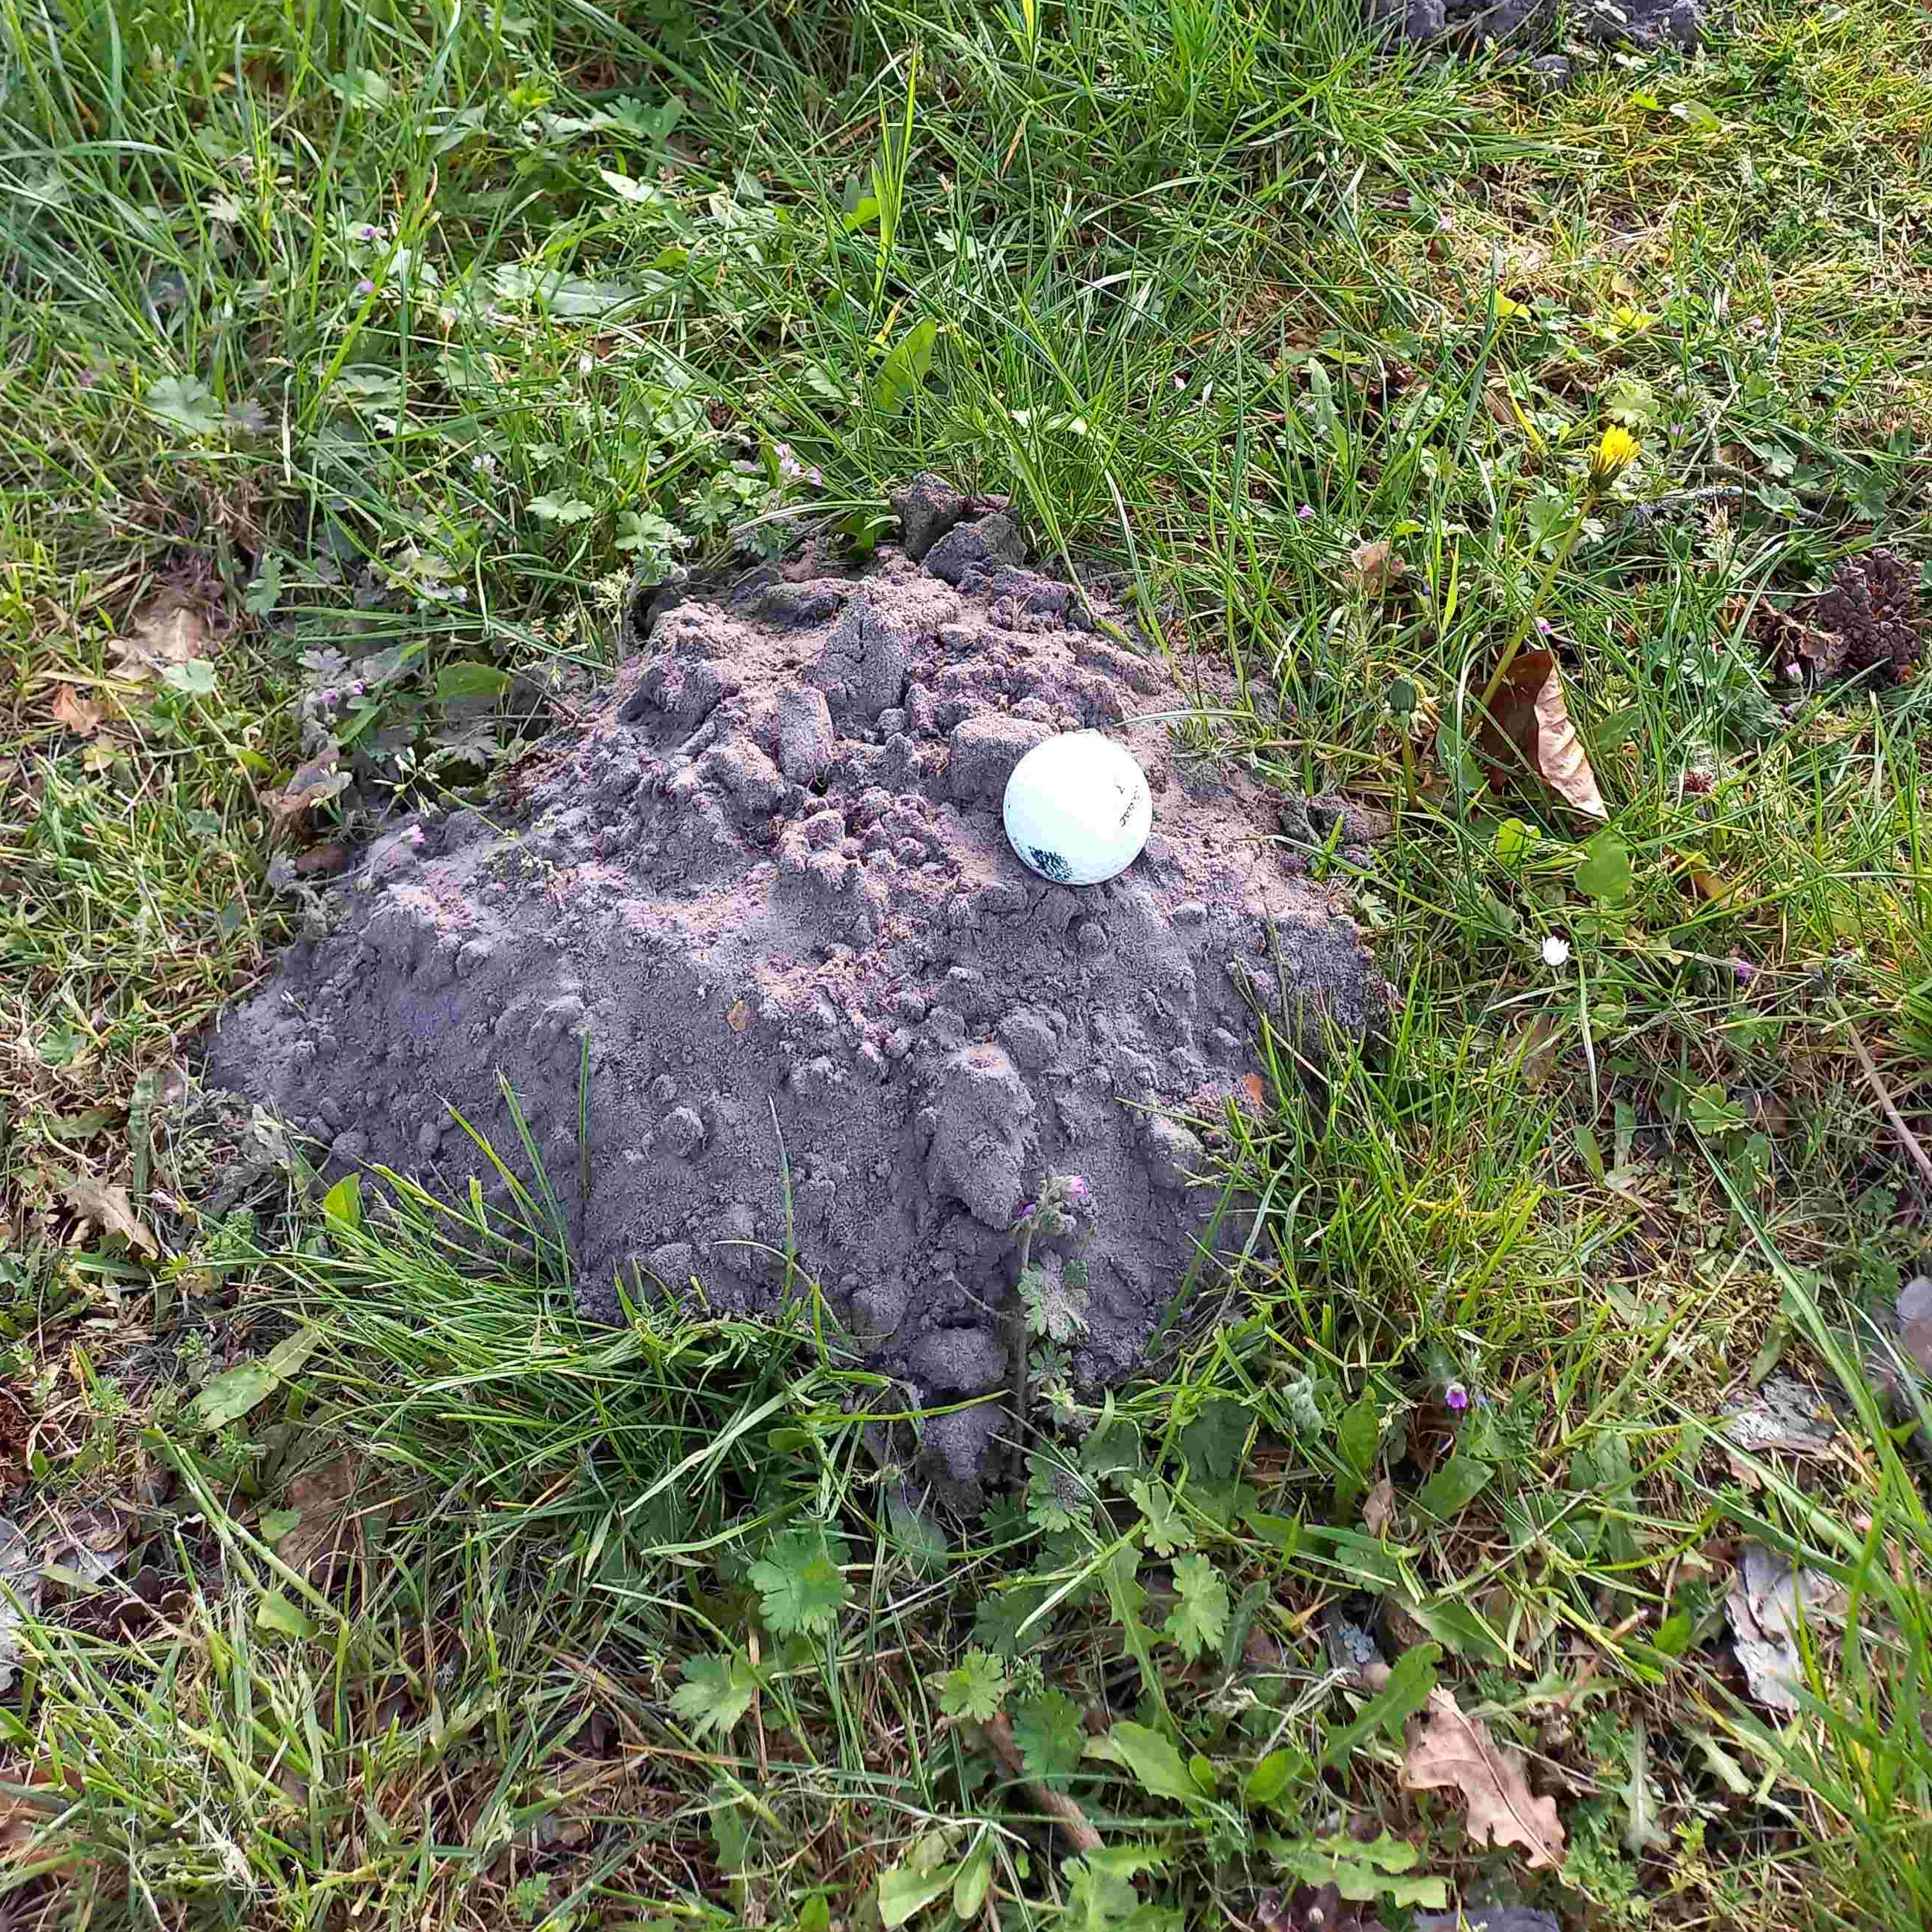
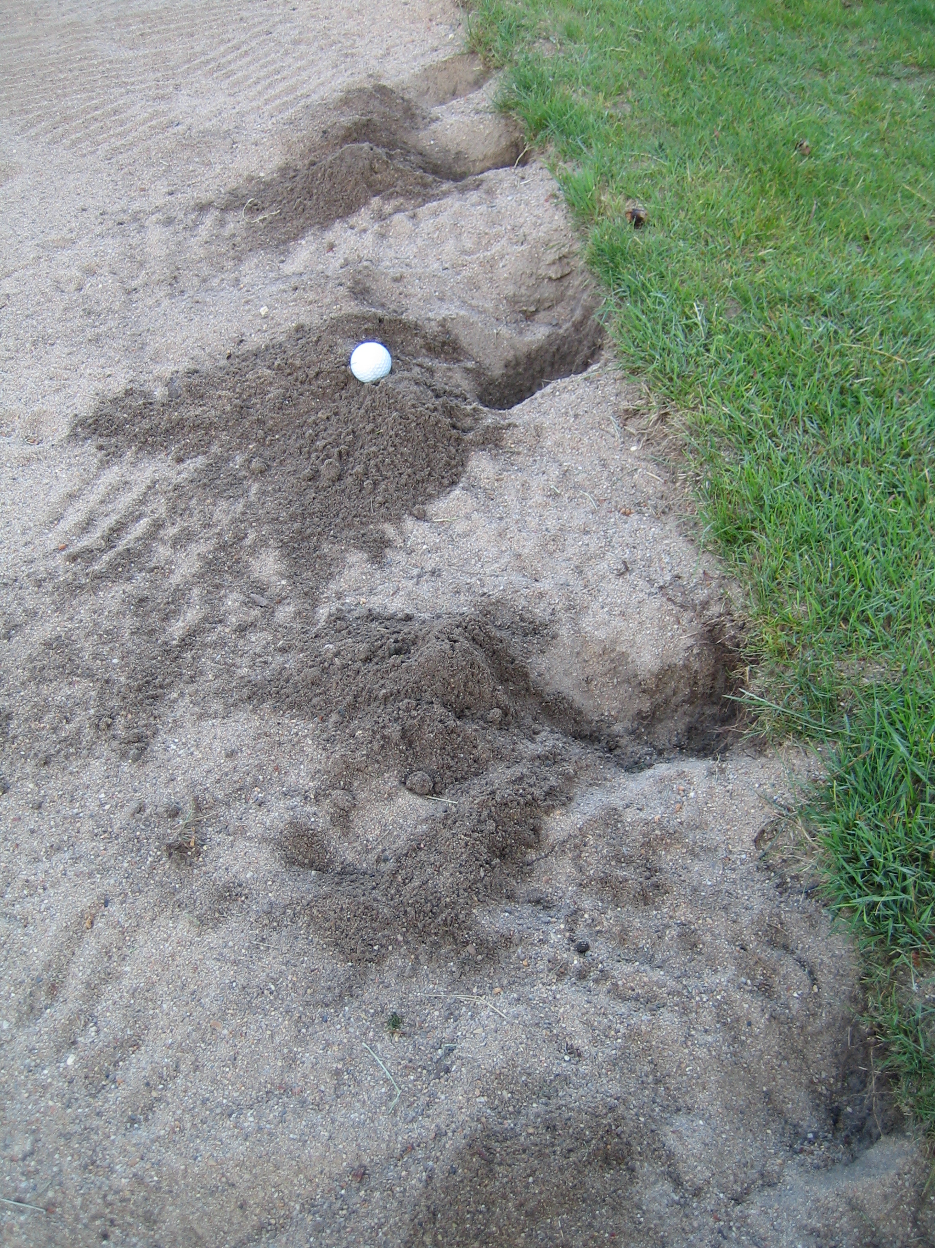
Des conditions anormales du parcours
Trou d’animal et rejets
Conditions anormales

Slide 5
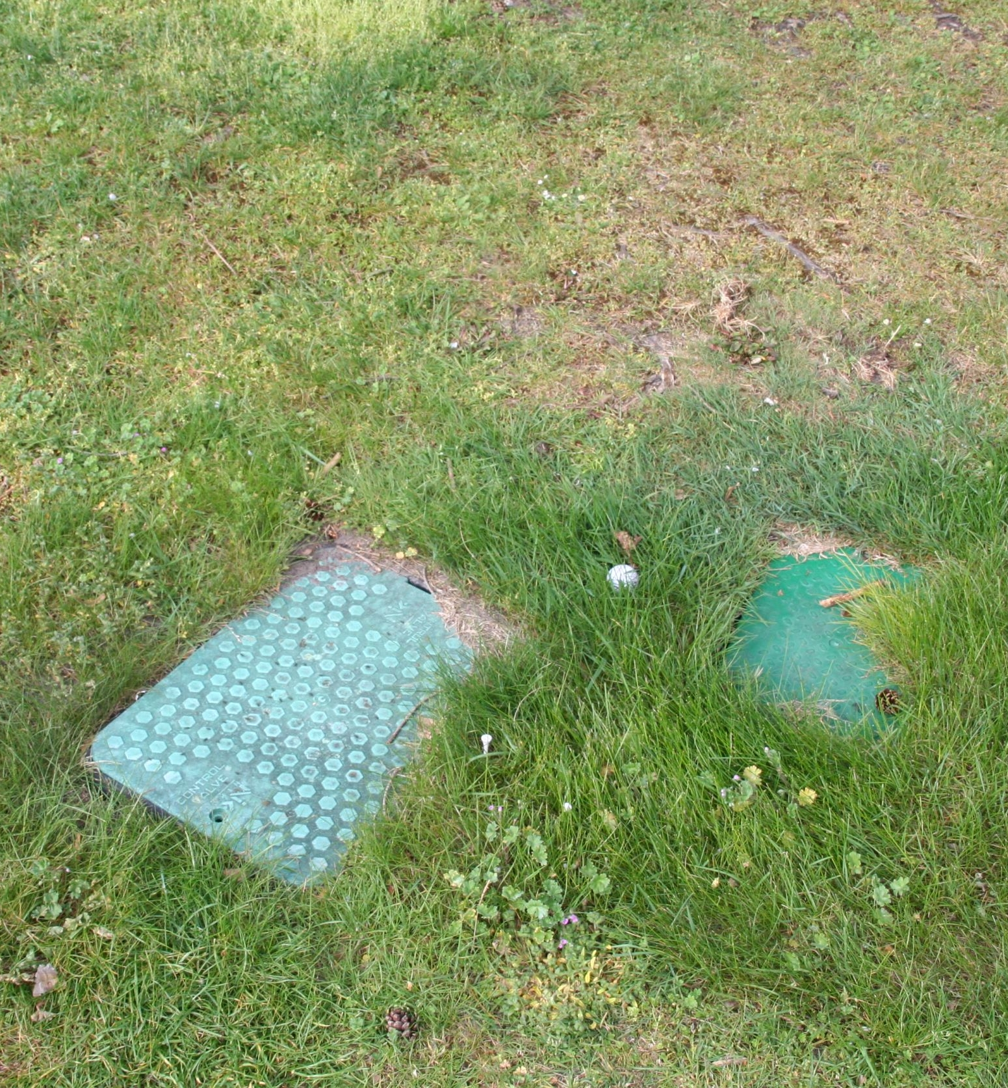
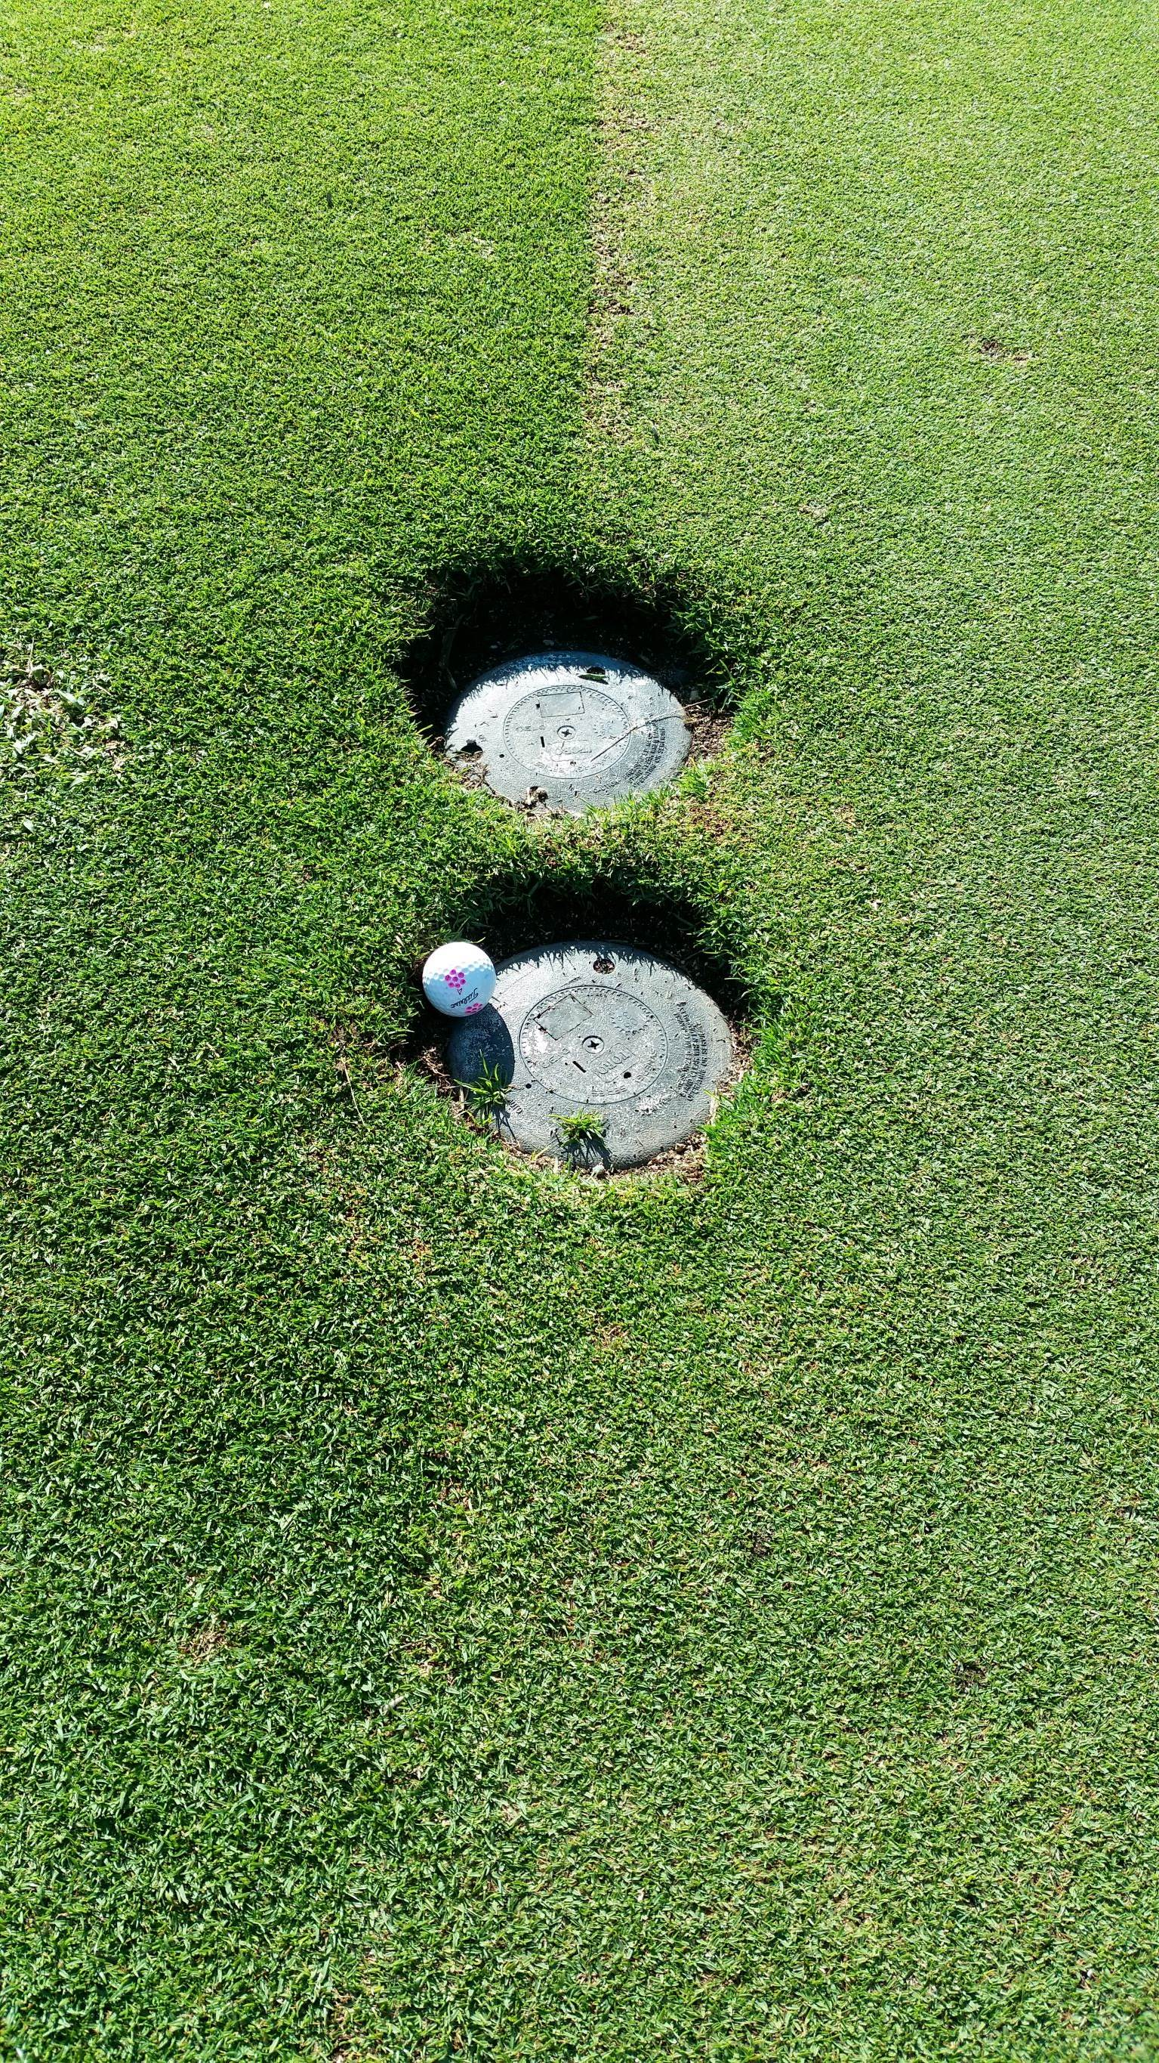
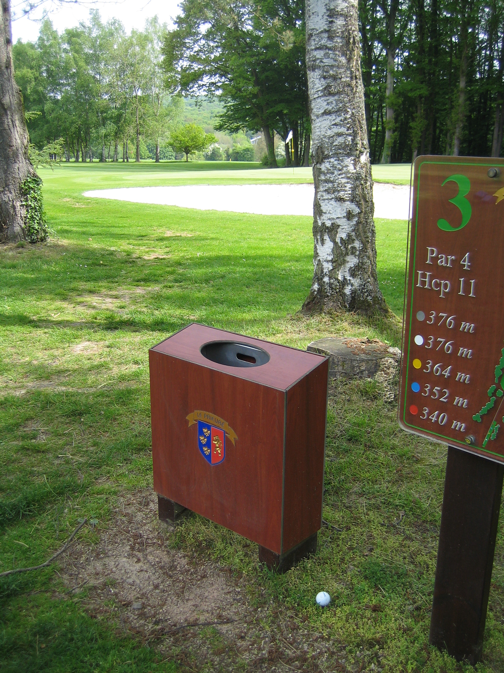
Des conditions anormales du parcours
Obstructions inamovibles
Conditions anormales

Slide 6
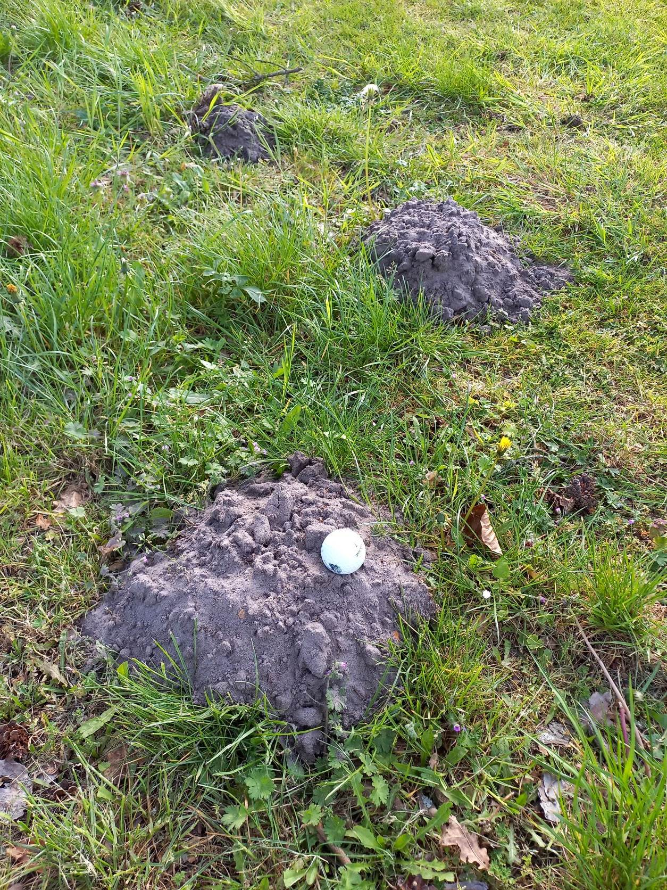
1. Tom retrouve sa balle sur une taupinière.
A. Il peut se dégager gratuitement de la taupinière.
B. Il peut se dégager mais avec 1 coup de pénalité.
Conditions anormales

Slide 7
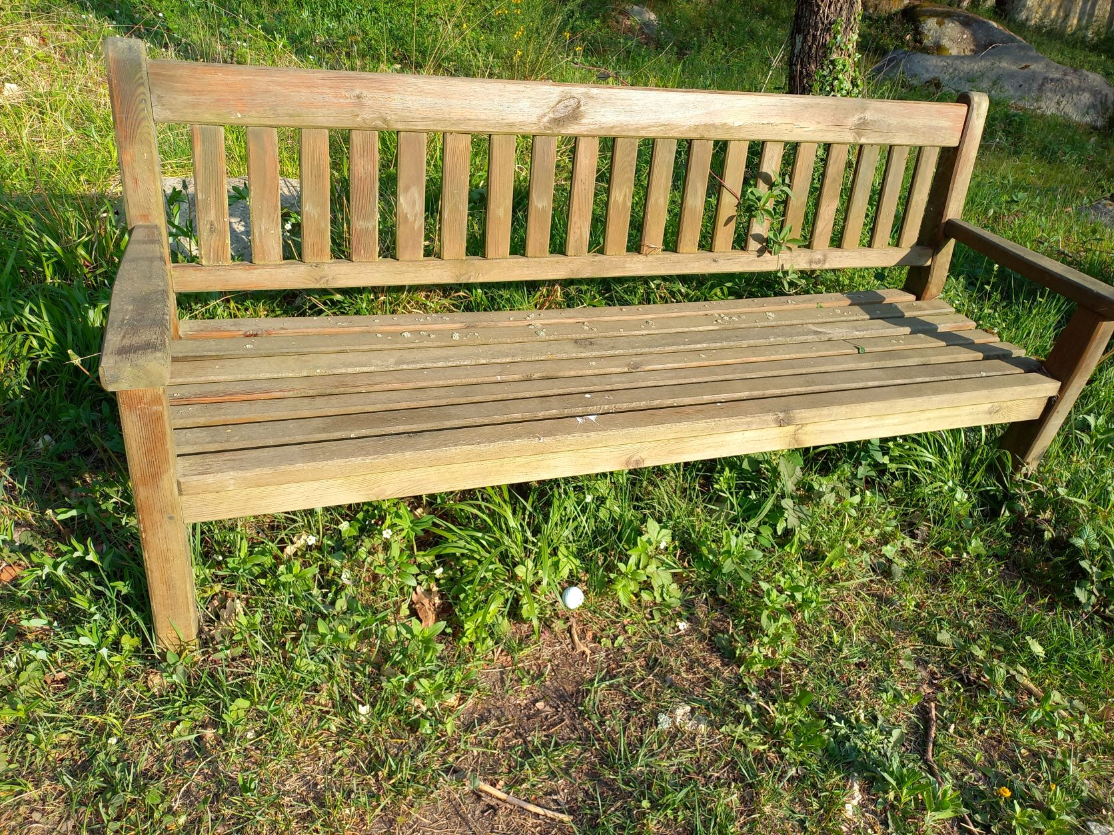
2. Pour jouer sa balle Tom est gêné dans son swing par un banc.
A. Il peut dropper sa balle pour se dégager de ce banc gratuitement.
B. Il n’a pas le droit de se dégager sans pénalité.
Conditions anormales

Slide 8
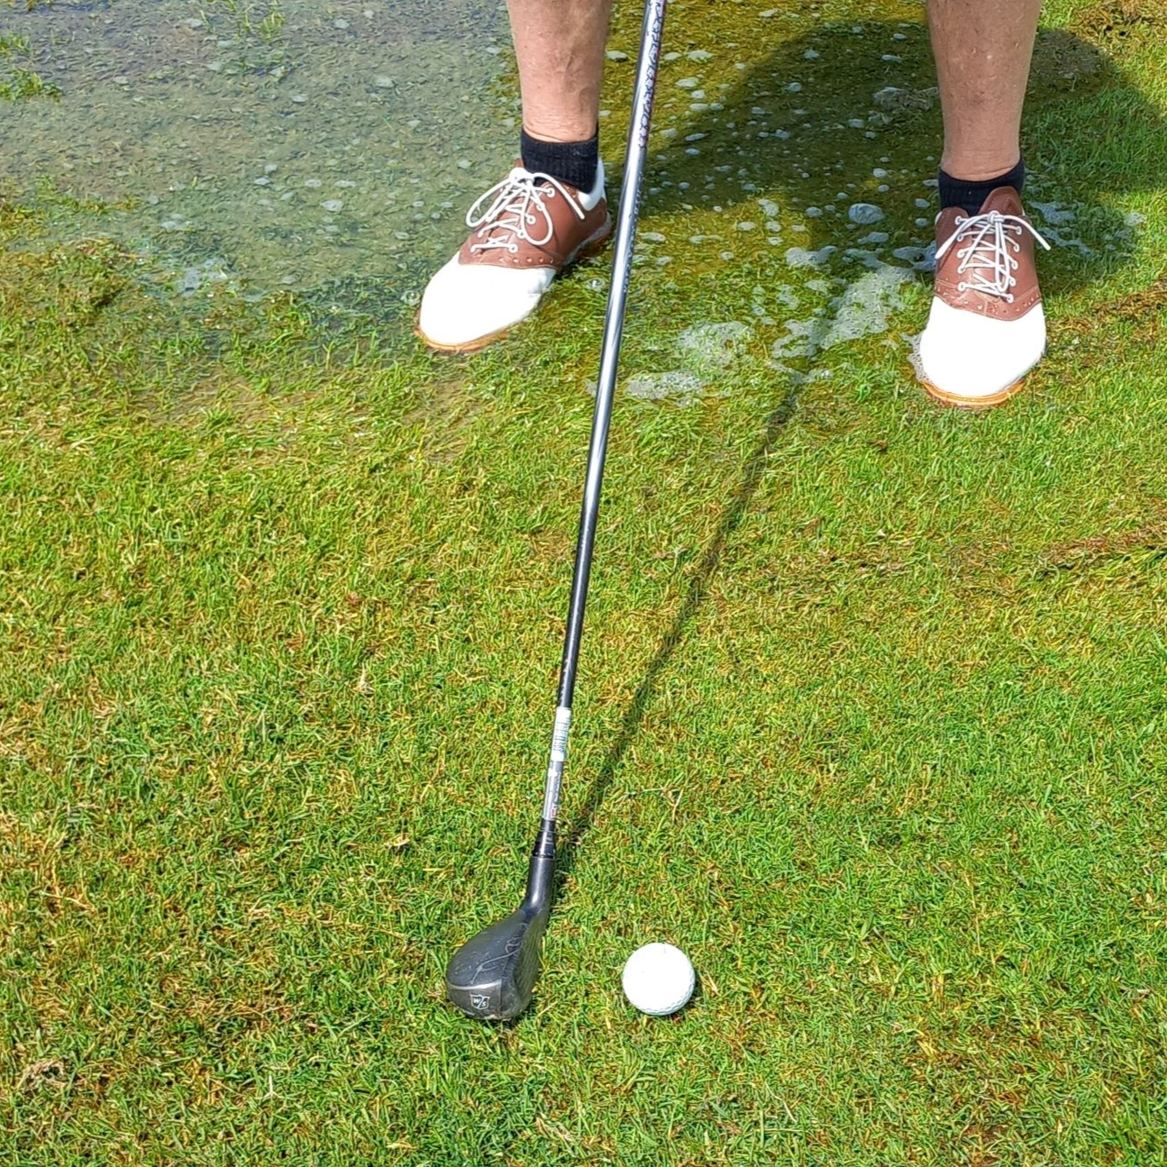
3. Tom a les pieds dans une flaque d’eau pour jouer sa balle mais la balle n’est pas dans l’eau.
A. Il a le droit de se dégager gratuitement de cette flaque.
B. Il n’a pas le droit de se dégager de cette flaque sans pénalité.
Conditions anormales

Slide 9

Il y a interférence par une condition anormale du parcours quand …
la balle touche la condition anormale (cas de la taupinière)
il y a une gêne dans le swing (cas du banc)
il y a une gêne dans le stance (cas de la flaque d’eau)
Dans les 3 cas, Tom a le droit à un dégagement gratuit.
Conditions anormales

Slide 10
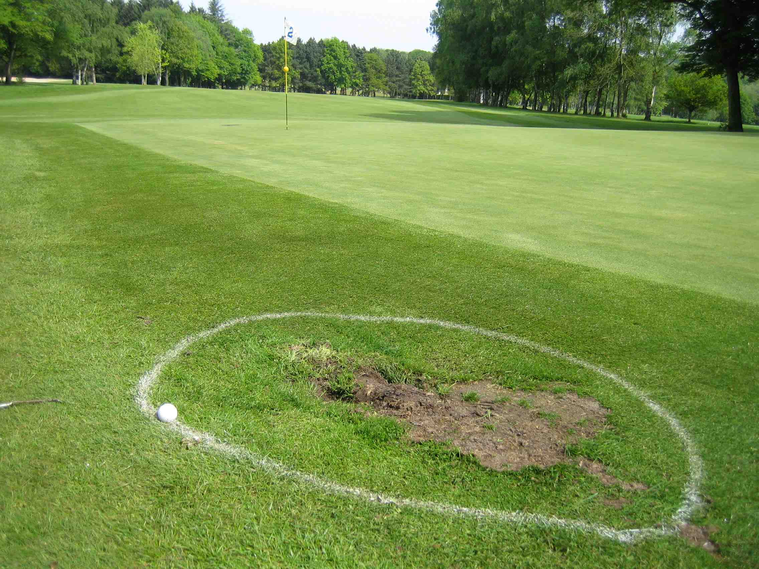
4. Tom trouve sa balle sur la ligne blanche qui délimite un terrain en réparation.
A. Il a le droit de se dégager du terrain en réparation.
B. Il n’a pas le droit de se dégager du terrain en réparation.
Conditions anormales

Slide 11
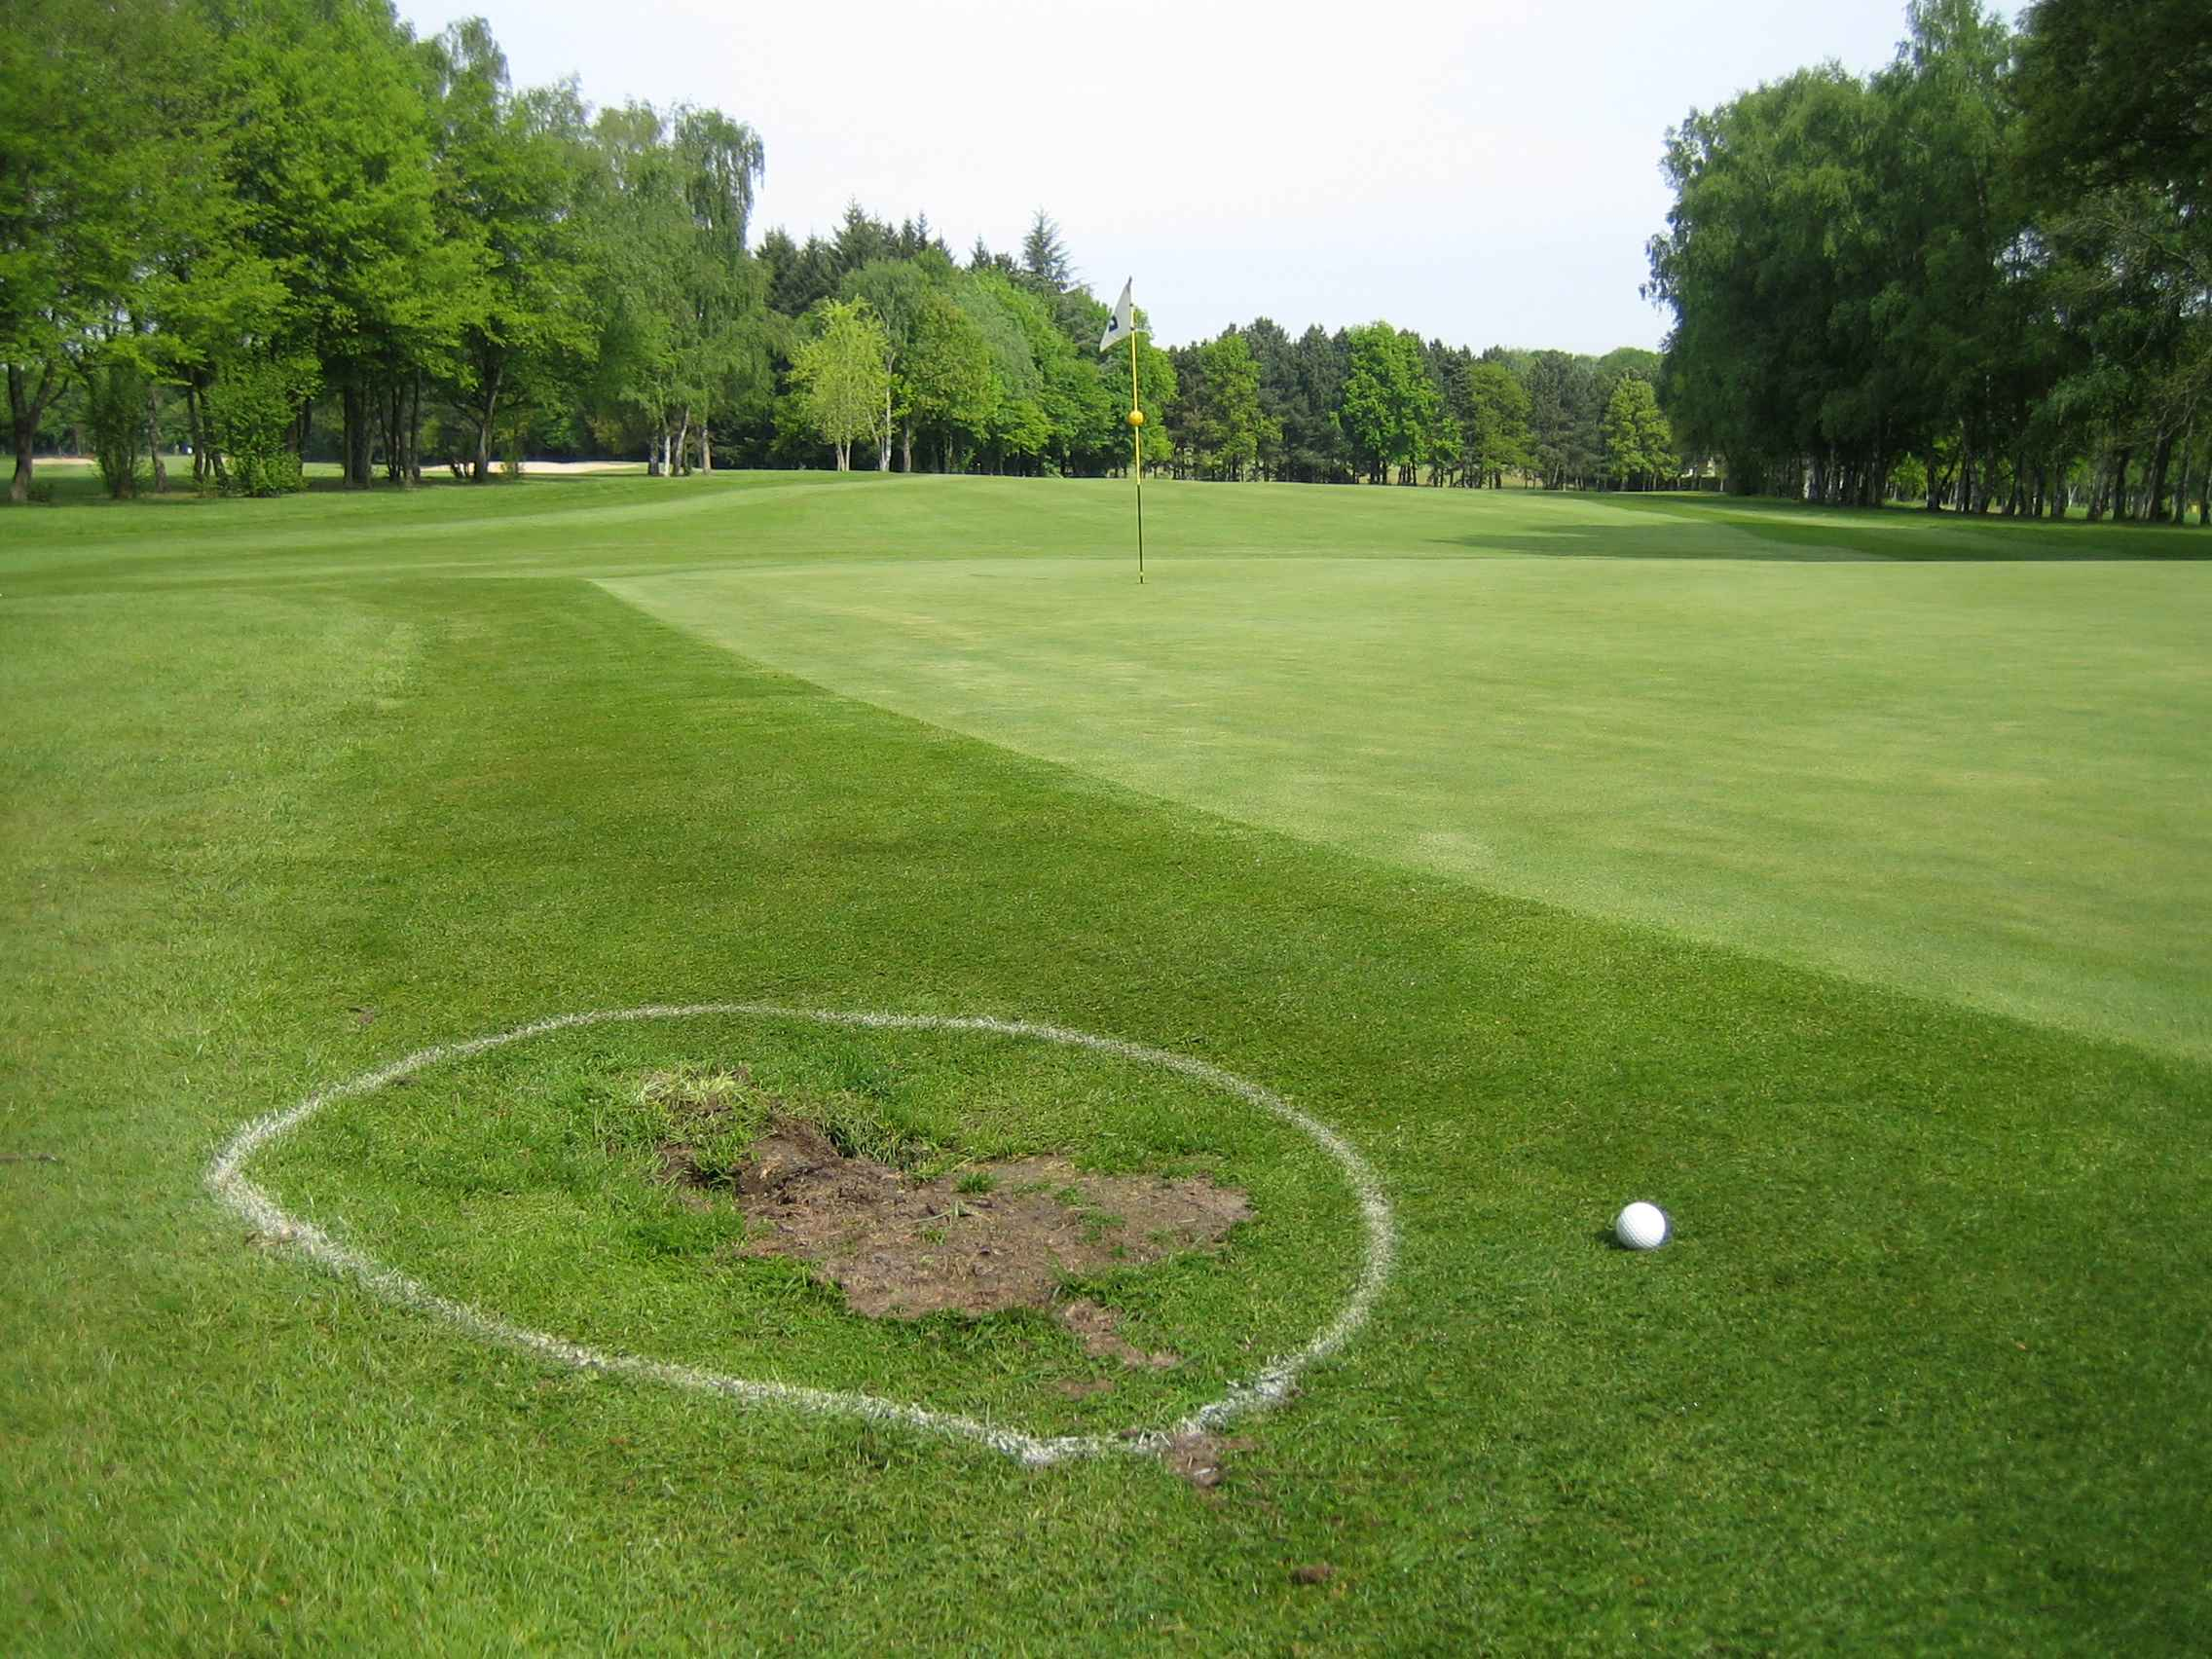
5. Tom, qui est droitier, trouve sa balle 30 cm à droite d’un terrain en réparation entouré d’une ligne blanche.
A. Il a le droit de se dégager du terrain en réparation s’il a les pieds dans le terrain en réparation.
B. Il n’a pas le droit de se dégager du terrain en réparation.
Conditions anormales

Slide 12
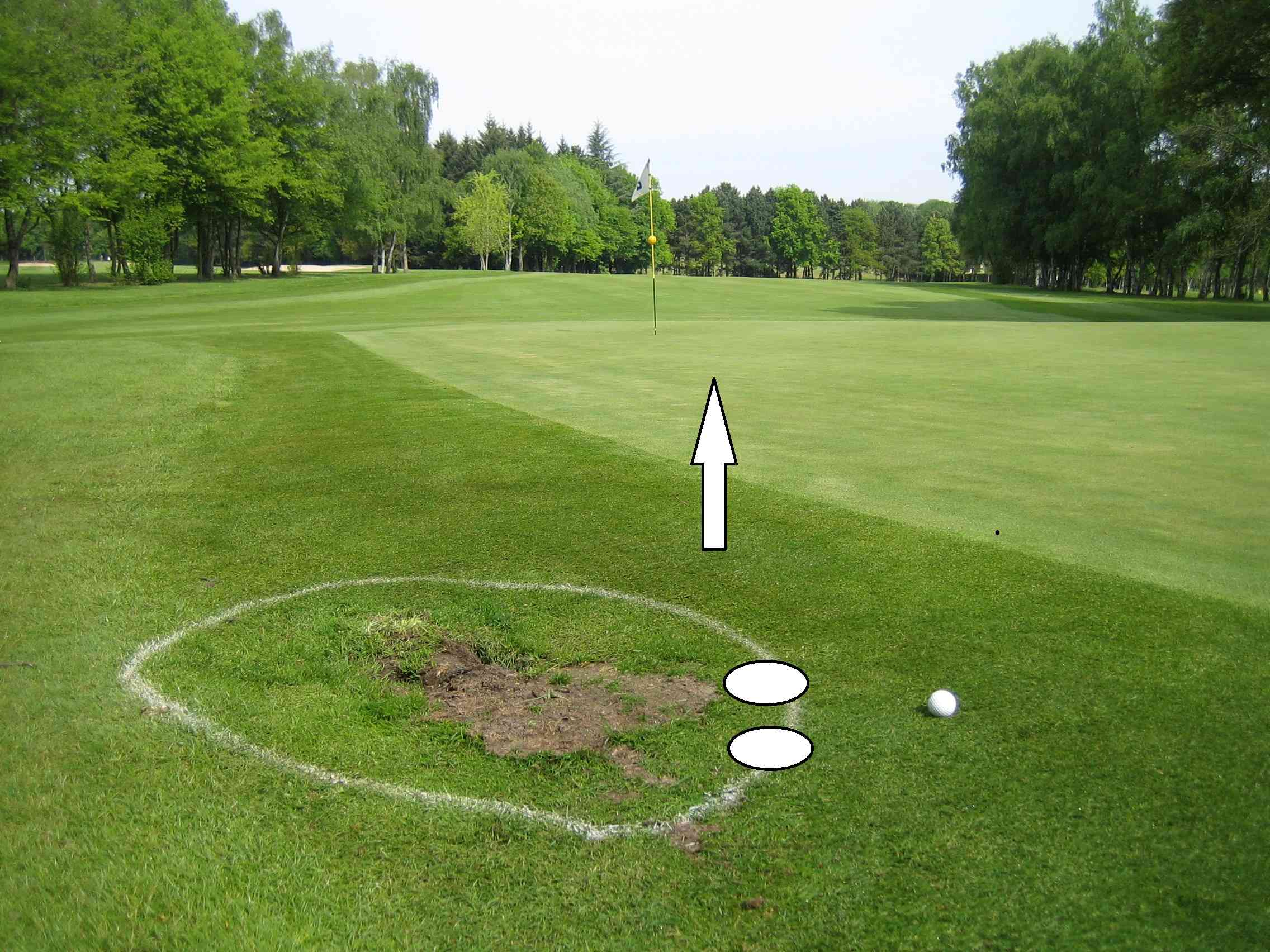
Tom a le droit de se dégager gratuitement:
si la balle touche le terrain en réparation.
si son stance touche le terrain en réparation.
Conditions anormales

Slide 13
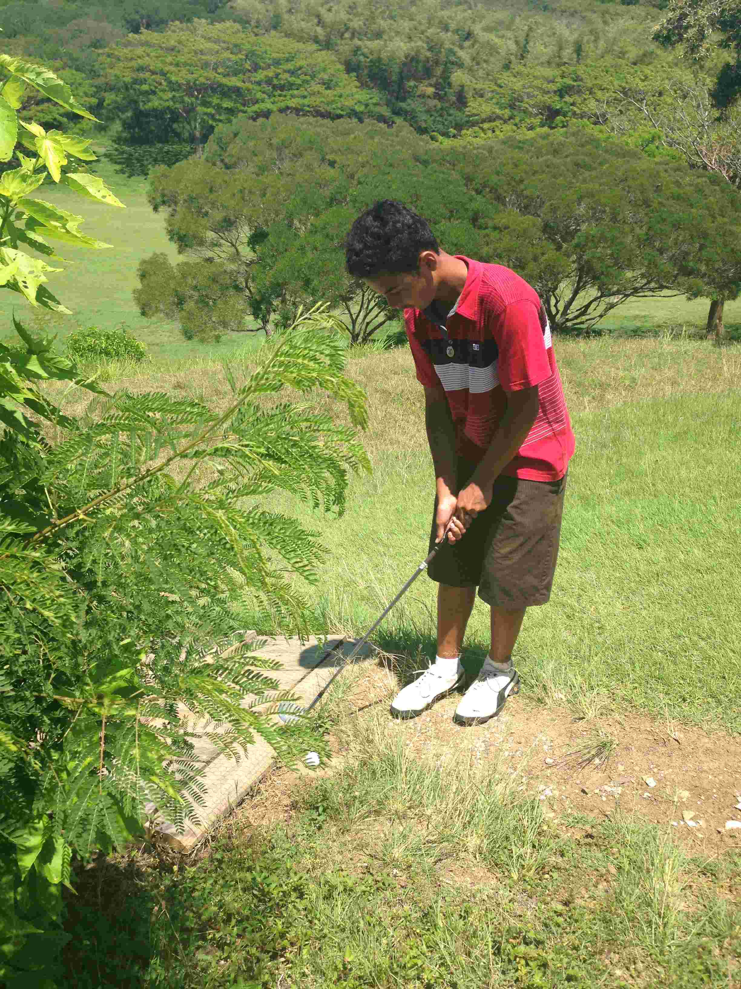
6. Tom est gêné dans son backswing par une marche en bois.
A. Il a le droit de se dégager de la marche en bois.
B. Il n’a pas le droit de se dégager de la marche en bois.
Conditions anormales

Slide 14
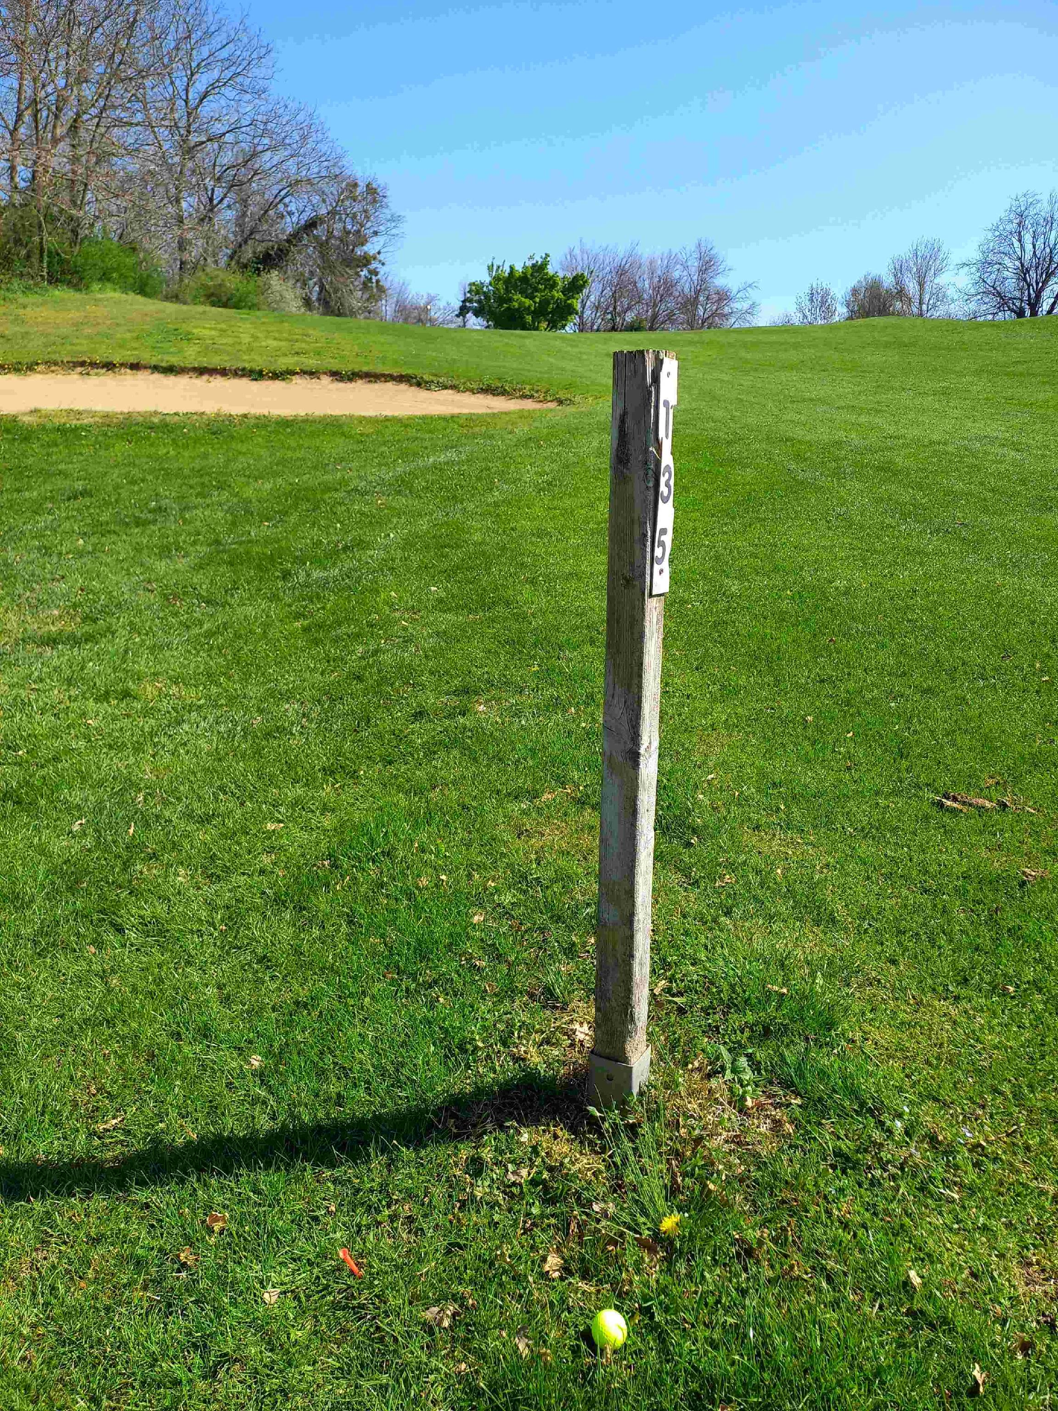
7. Tom est gêné dans son swing par un poteau de distance fixé dans le sol.
A. Il a le droit de se dégager du poteau.
B. Il n’a pas le droit de se dégager du poteau.
Conditions anormales

Slide 15
Tom est gêné par une obstruction inamovible:
- dans son backswing (la marche)
- dans son swing avant (le poteau)
Dans ces 2 cas, Tom a le droit à un dégagement gratuit.
Conditions anormales

Slide 16
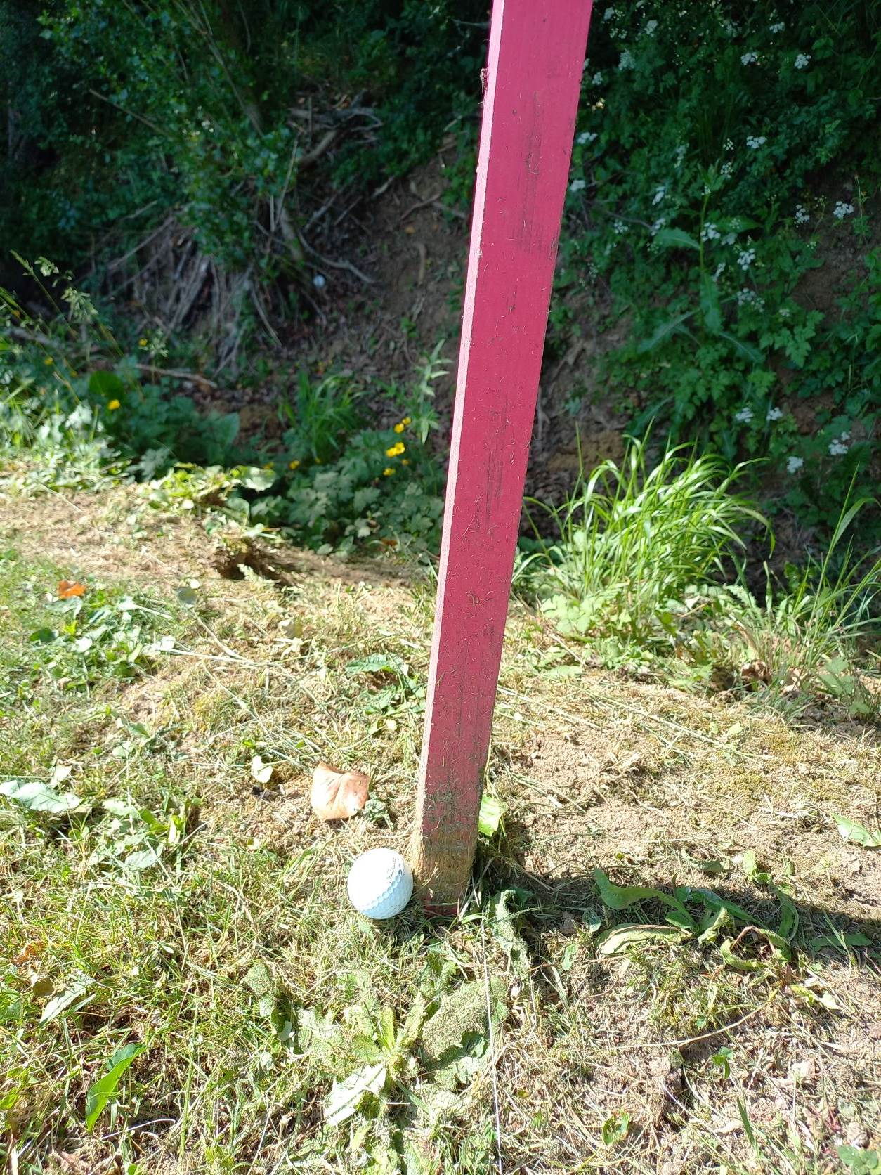
8. Lili est gênée pour jouer par un piquet rouge qui délimite une zone à pénalité.
A. Lili a le droit de se dégager du piquet.
B. Elle n’a pas le droit de se dégager du piquet.
Conditions anormales

Slide 17
Ici Lili est gênée par le piquet rouge qui est une obstruction amovible.
Elle n’a pas le droit de se dégager mais elle peut enlever le piquet avant de jouer.
Conditions anormales

Slide 18
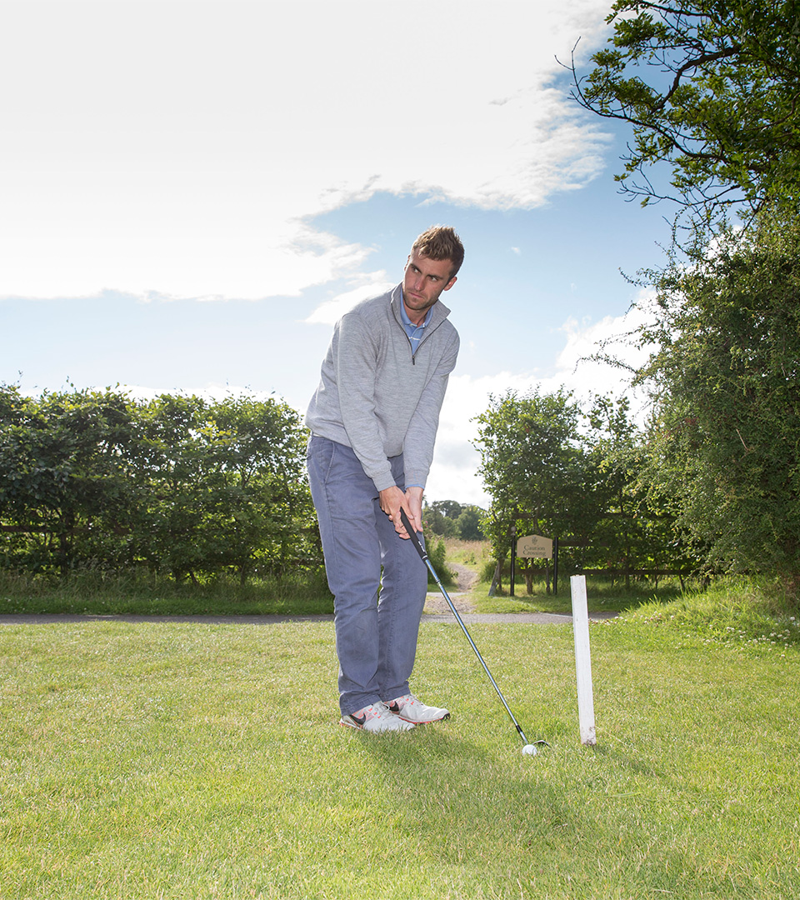
9. Pour jouer Tom est gêné par un piquet blanc qui délimite un hors limites.
A. Tom a le droit de se dégager du piquet.
B. Il n’a pas le droit de se dégager du piquet.
Conditions anormales

Slide 19
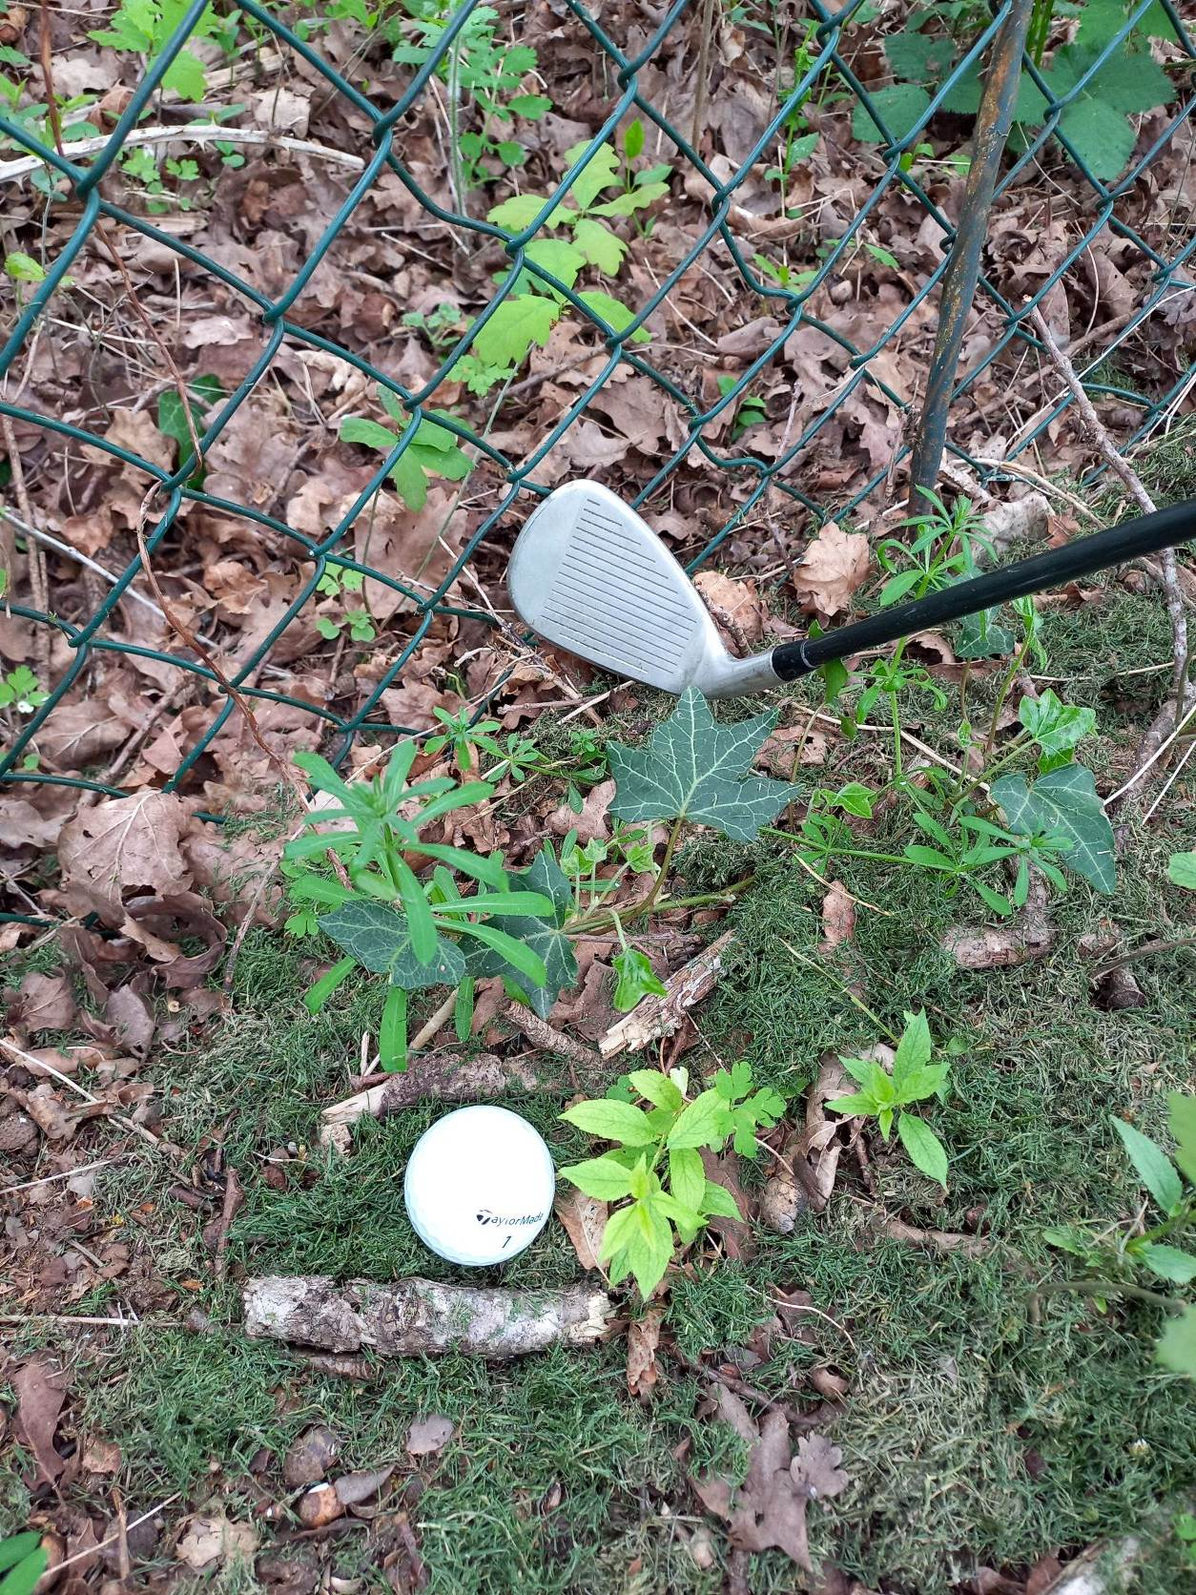
10. Tom est gêné par la clôture qui délimite le hors limites.
A. Il peut dropper sa balle pour se dégager gratuitement de la clôture.
B. Il n’a pas le droit de se dégager de la clôture sans pénalité.
Conditions anormales

Slide 20
Ici Tom est gêné par un piquet de hors limites et un grillage qui délimite le hors limites.
Il n’a pas le droit de se dégager gratuitement parce que les éléments de limites ne sont pas des obstructions.
Conditions anormales

Slide 21
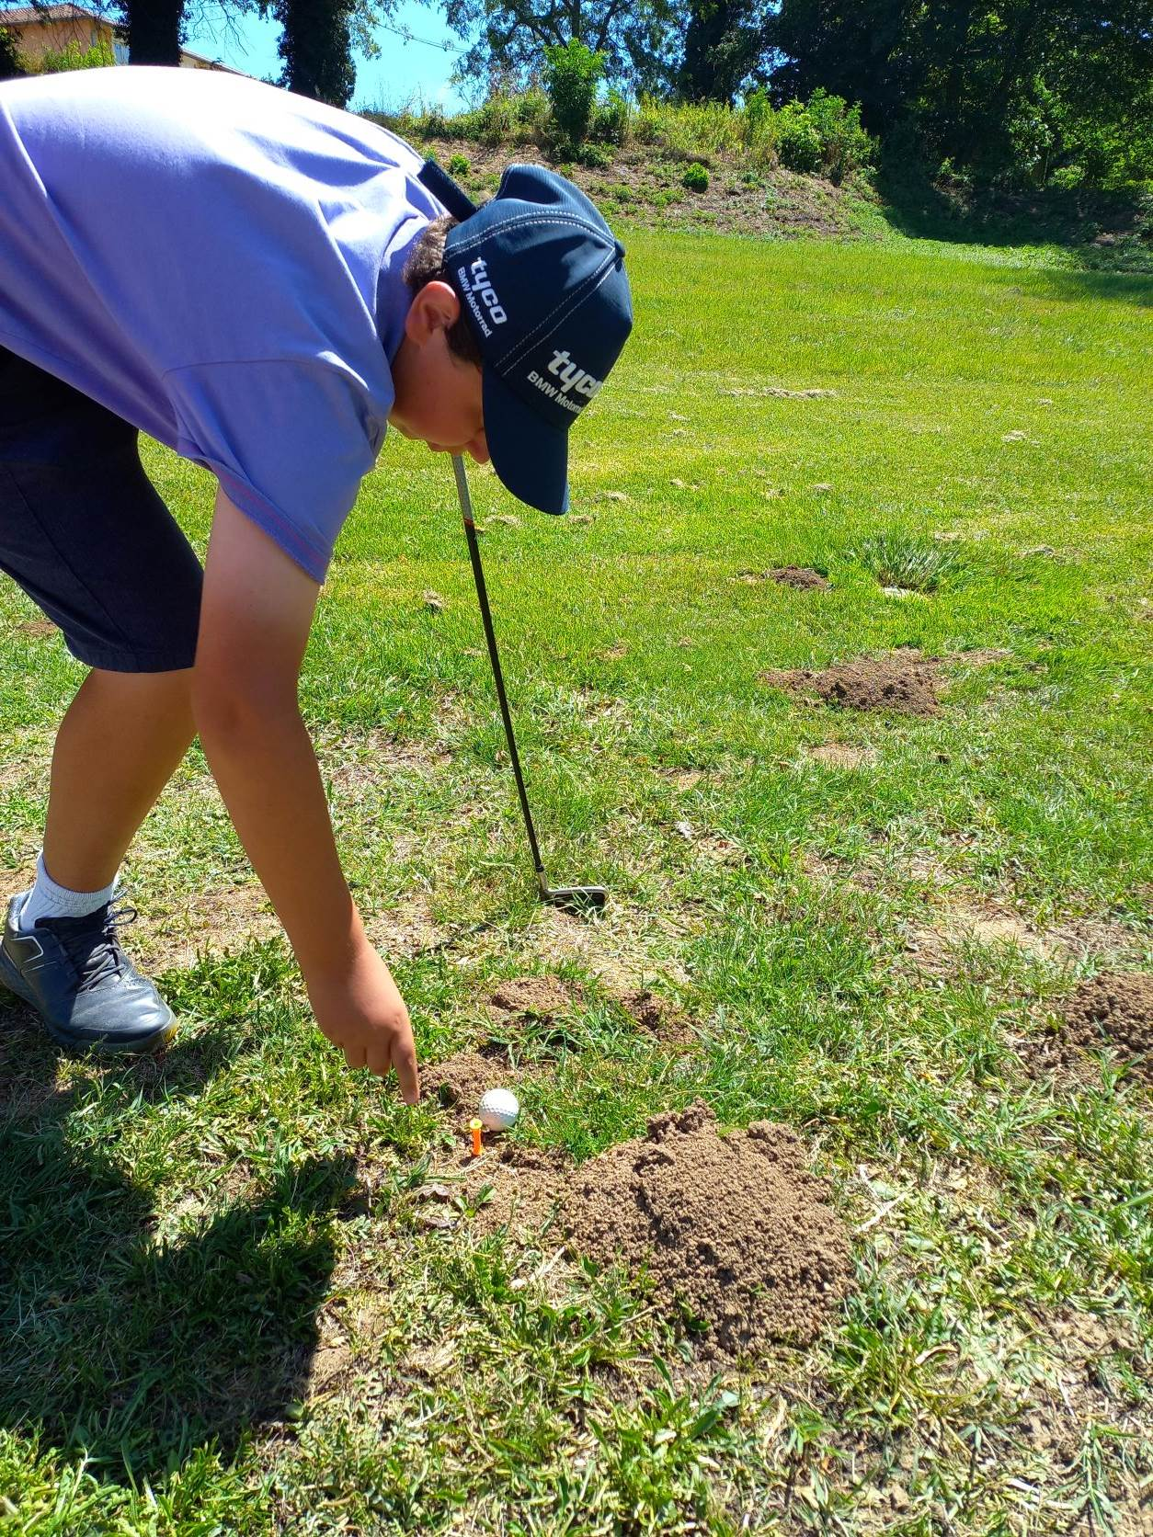
11. La balle de Tom est touche une taupinière qui le gêne pour faire son swing.
A. Il a le droit de se dégager de la taupinière.
B. Il n’a pas le droit de se dégager de la taupinière parce que la balle n’est pas dessus.
Conditions anormales

Slide 22
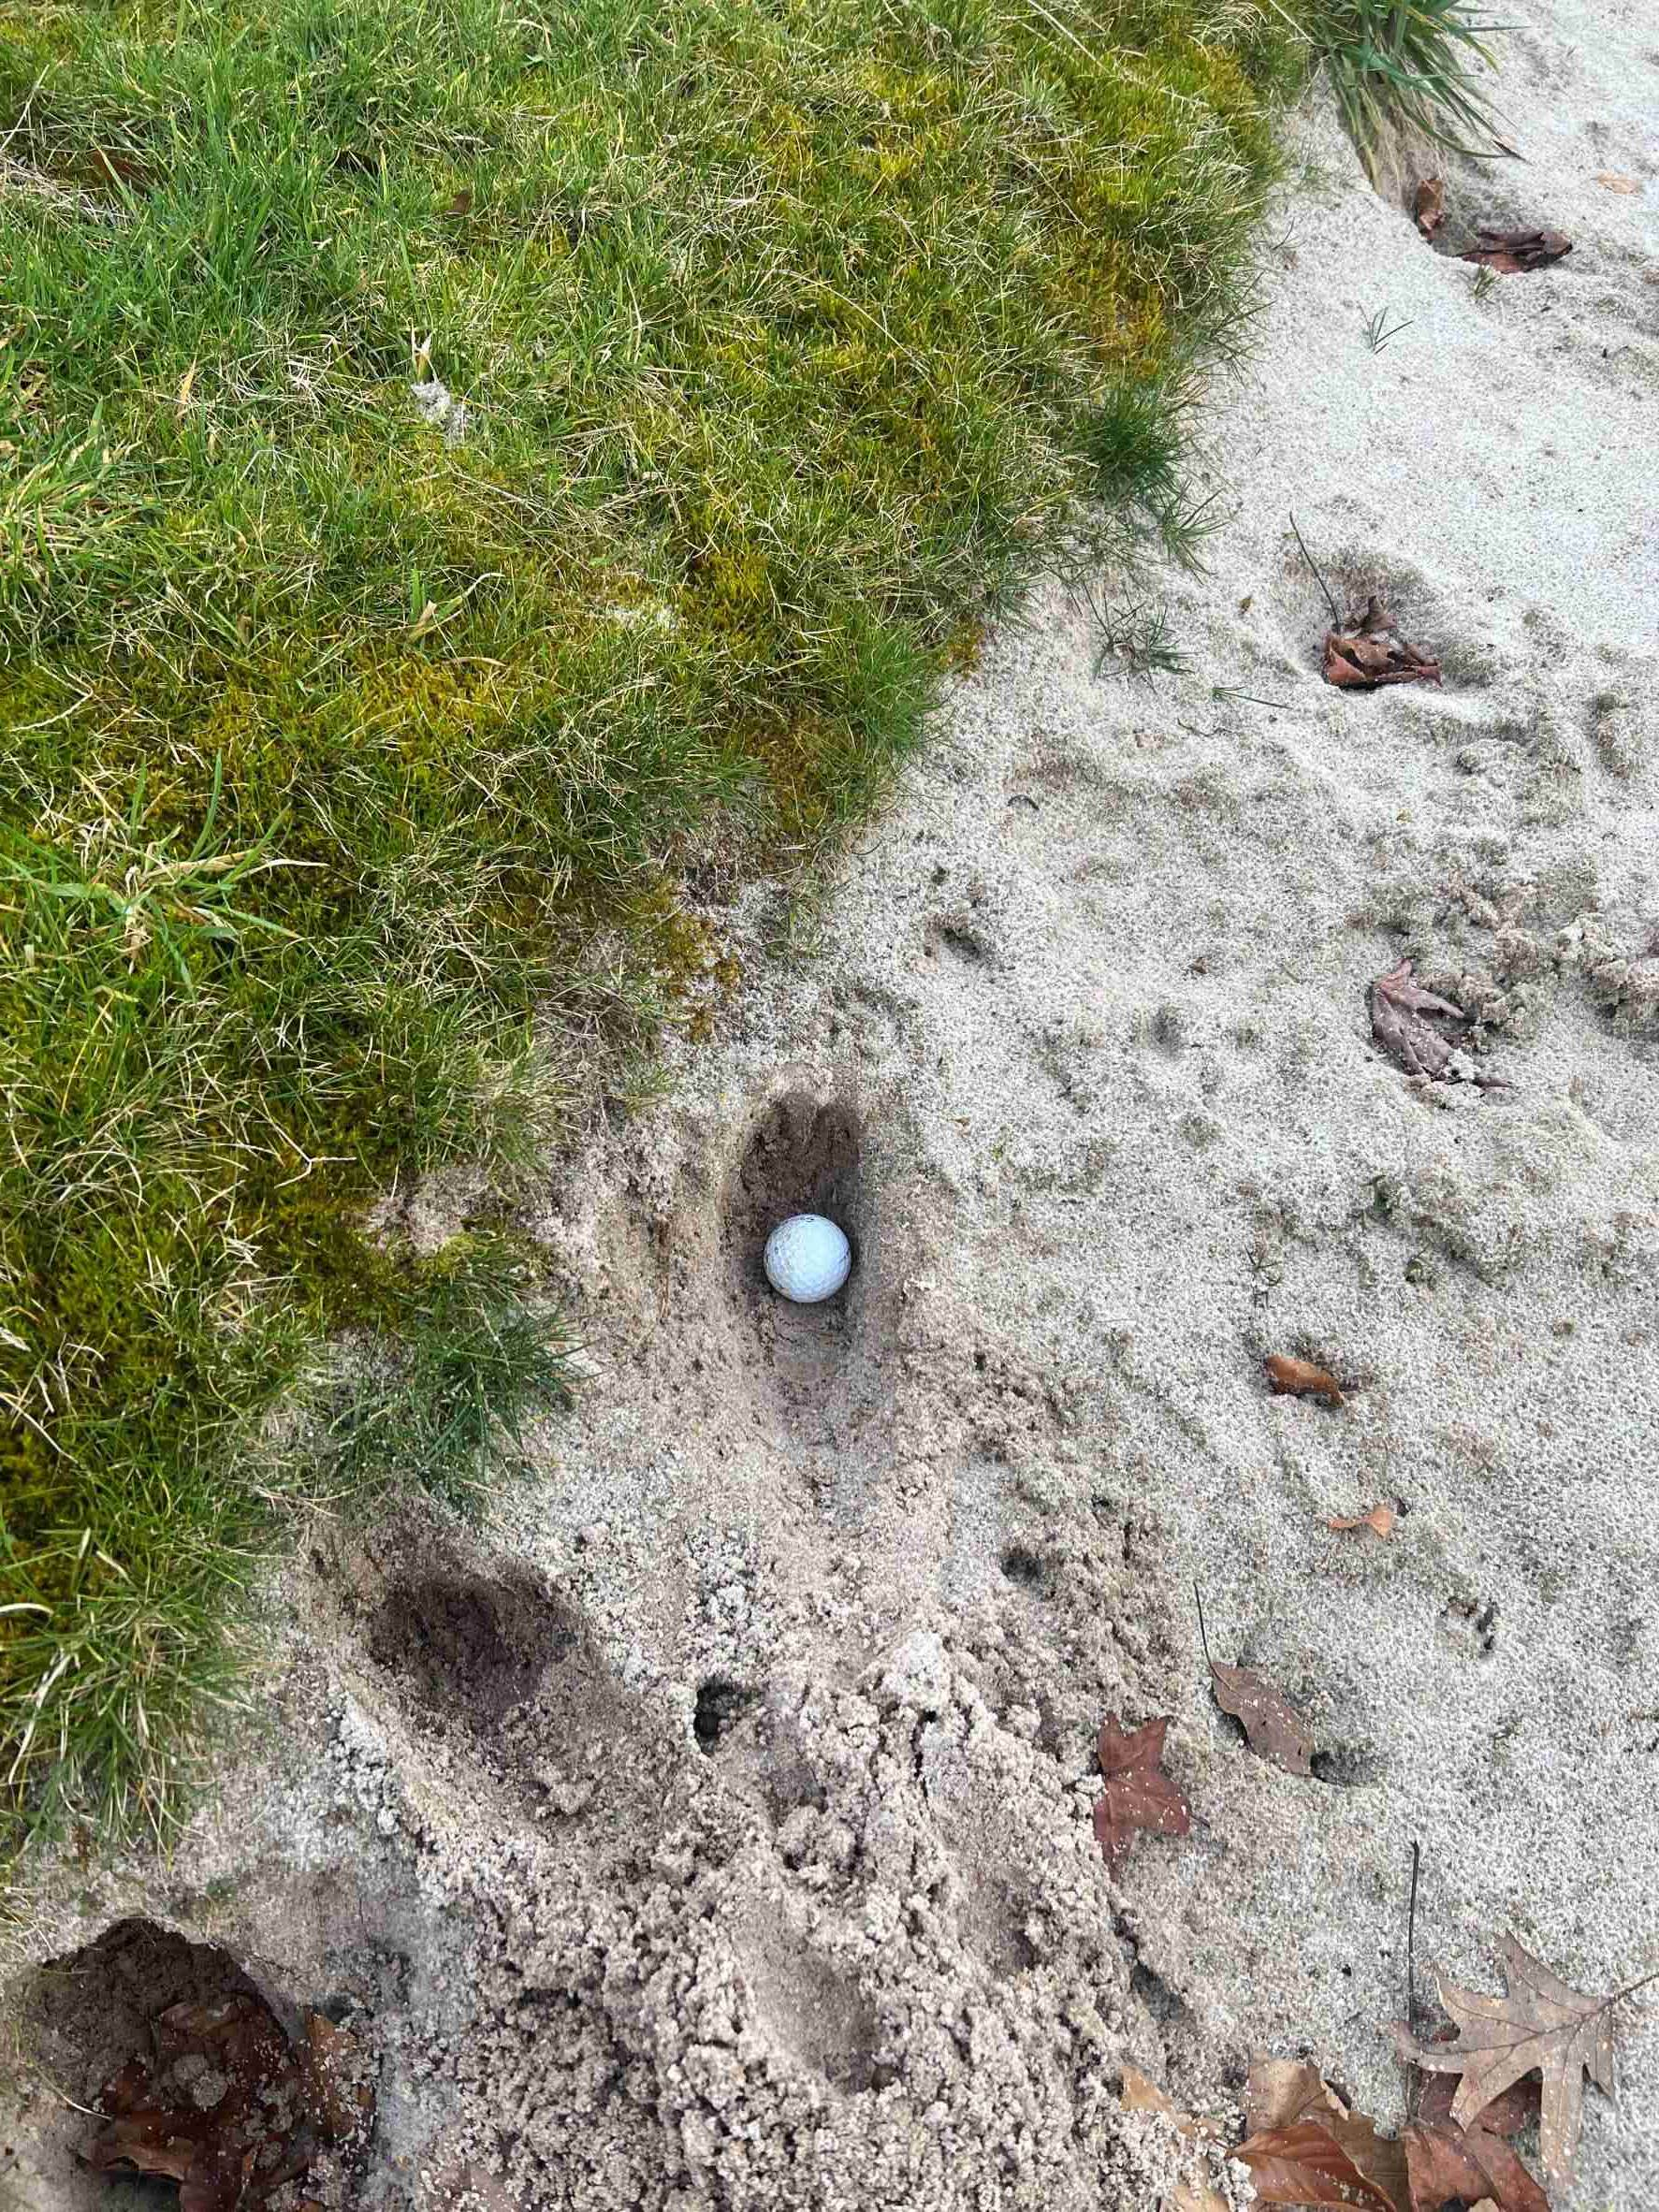
12. La balle de Tom est dans une gratte de lapin dans un bunker.
A. Il a le droit de se dégager du trou de lapin, mais dans le bunker.
B. Il n’a pas le droit de se dégager du trou de lapin sans pénalité parce que la balle est dans un bunker.
Conditions anormales

Slide 23
Tom a le droit de se dégager d’un trou d’animal:
si sa balle est dans le trou d’animal,
s’il est gêné par le trou d’animal pour faire son swing.
Il a le droit de se dégager gratuitement même dans un bunker mais il doit dropper dans le bunker.
Conditions anormales

Slide 24
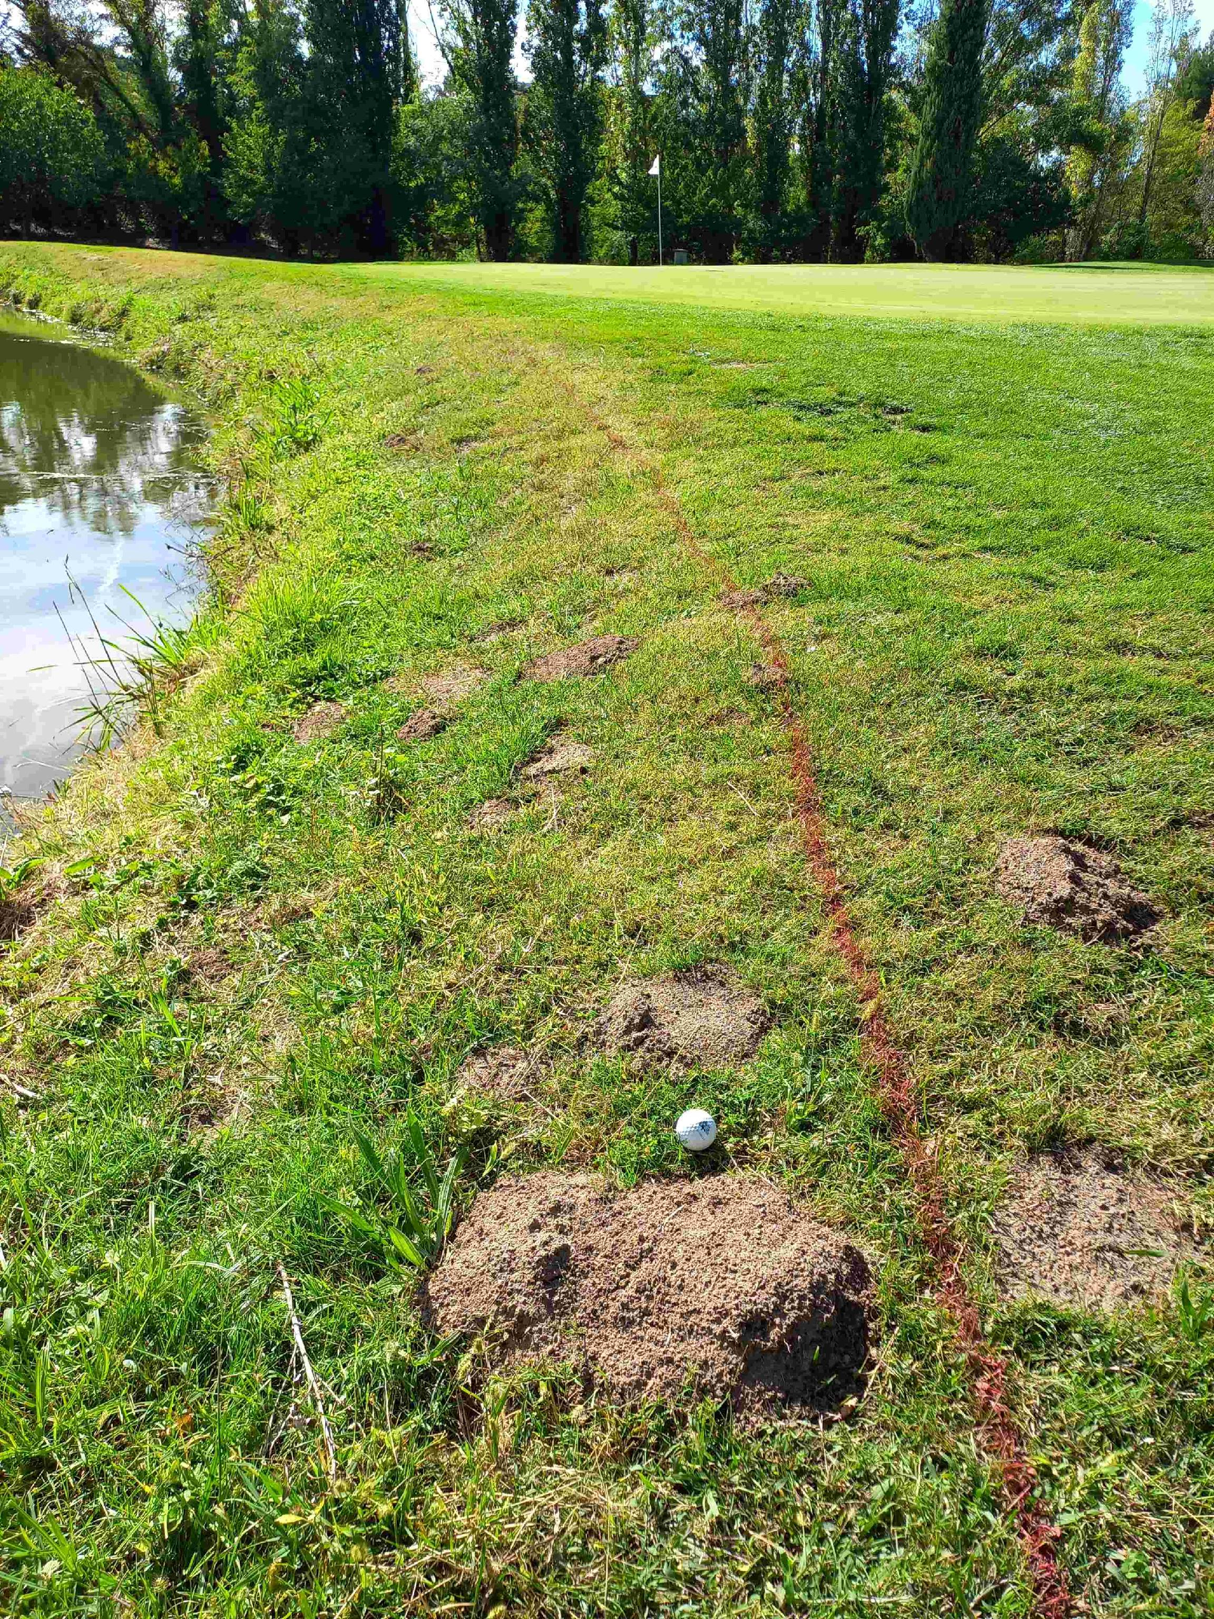
13. La balle de Tom est juste devant une taupinière dans une zone à pénalité.
A. Tom a le droit de se dégager de la taupinière.
B. Tom n’a pas le droit de se dégager de la taupinière.
Conditions anormales

Slide 25
Tom n’a pas le droit de se dégager d’un trou d’animal si sa balle est dans une zone à pénalité.
S’il ne peut pas jouer la balle là où elle est, il est obligé de se dégager de la zone à pénalité avec 1 coup de pénalité.
Conditions anormales

Slide 26
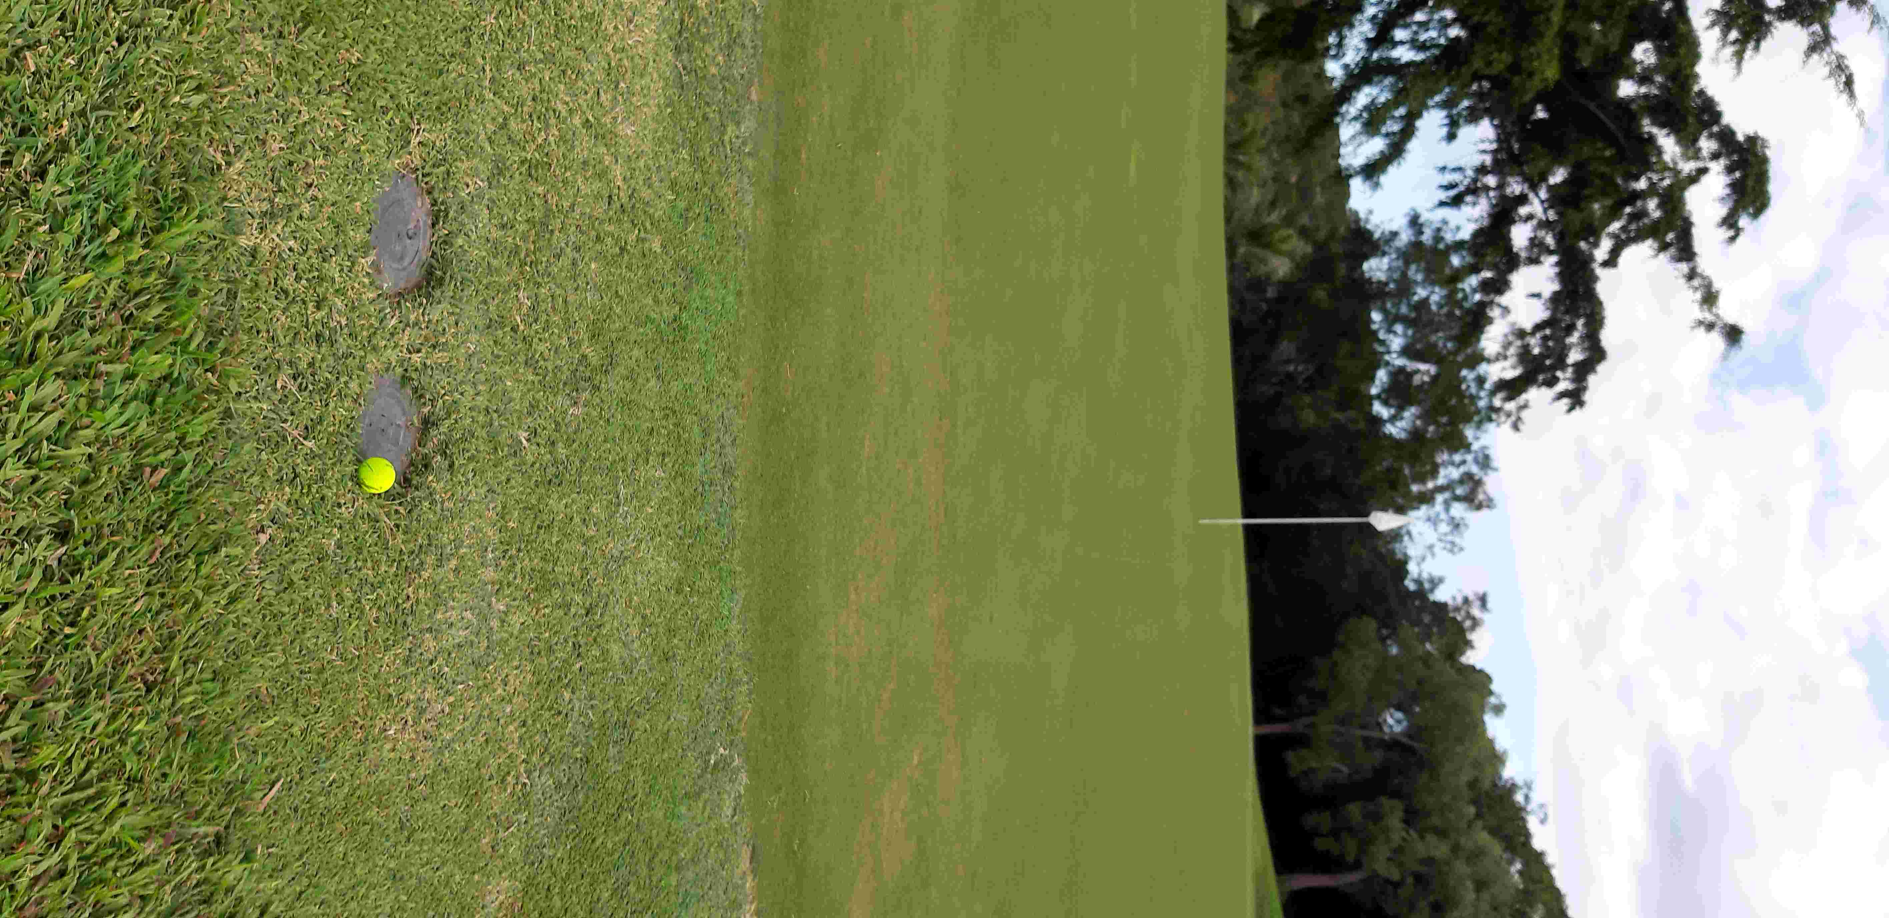
14. La balle de Lili est sur le collier de green, sur une tête d’arrosage.
A. Lili a le droit de se dégager de cette tête d’arrosage.
B. Elle n’a pas le droit de se dégager de cette tête d’arrosage.
Conditions anormales

Slide 27
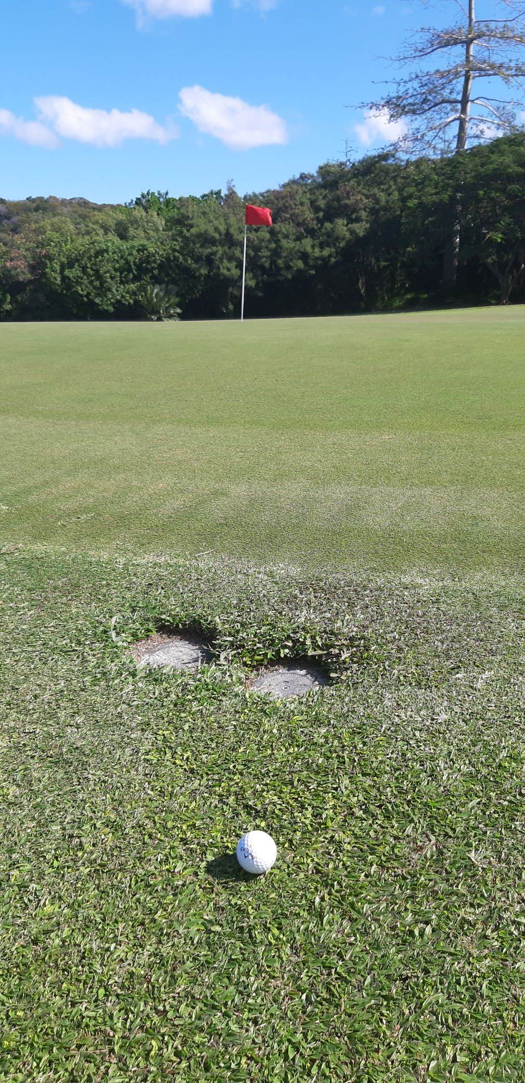
15. La balle de Lili est sur le collier de green et Lili veut putter. Mais il y a une tête d’arrosage sur sa ligne de jeu.
A. Elle a le droit de se dégager de cette tête d’arrosage.
B. Elle n’a pas le droit de se dégager de cette tête d’arrosage.
Conditions anormales

Slide 28
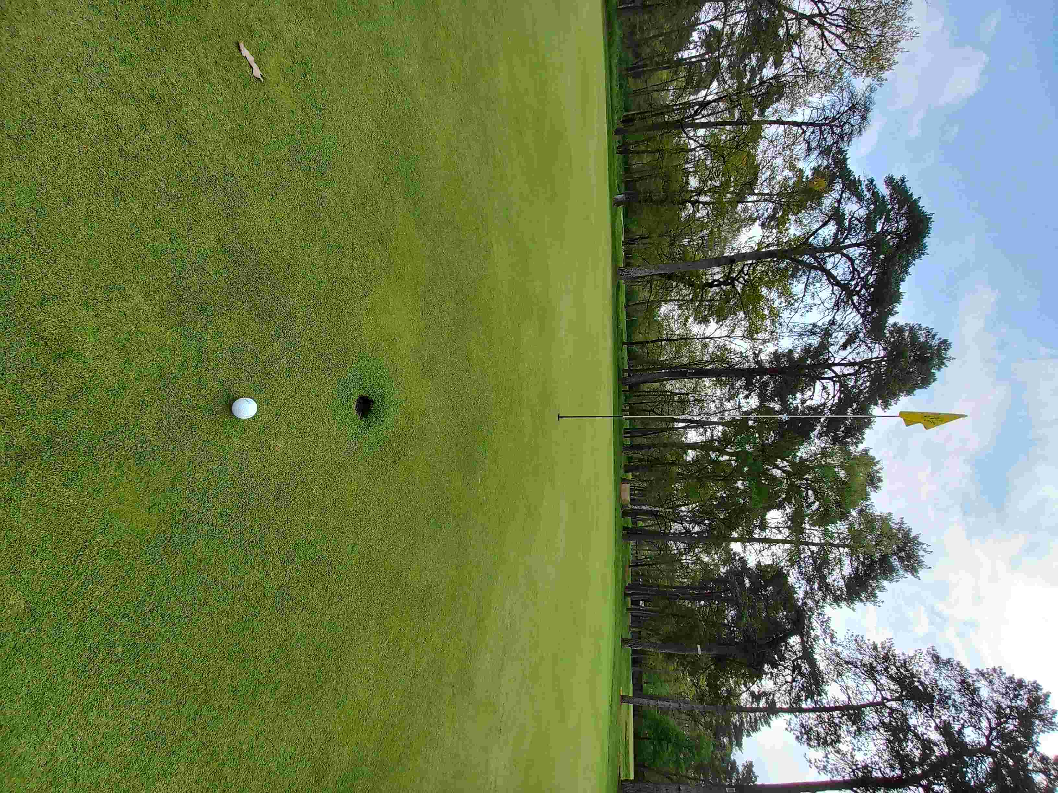
16. La balle de Lili est sur le green et il y a une tête d’arrosage sur la ligne de jeu de Lili.
A. Lili a le droit de se dégager de la tête d’arrosage.
B. Lili n’a pas le droit de se dégager car la balle n’est pas sur la tête d’arrosage.
Conditions anormales

Slide 29
Lili a le droit de se dégager d’une obstruction inamovible (la tête d’arrosage) si la balle de Lili est sur l’obstruction.
Mais elle n’a pas le droit de se dégager si l’obstruction est sur sa ligne de jeu.
Exception uniquement sur le green: Lili a le droit de se dégager de l’obstruction parce que sa balle est sur le green.
Conditions anormales

Slide 30
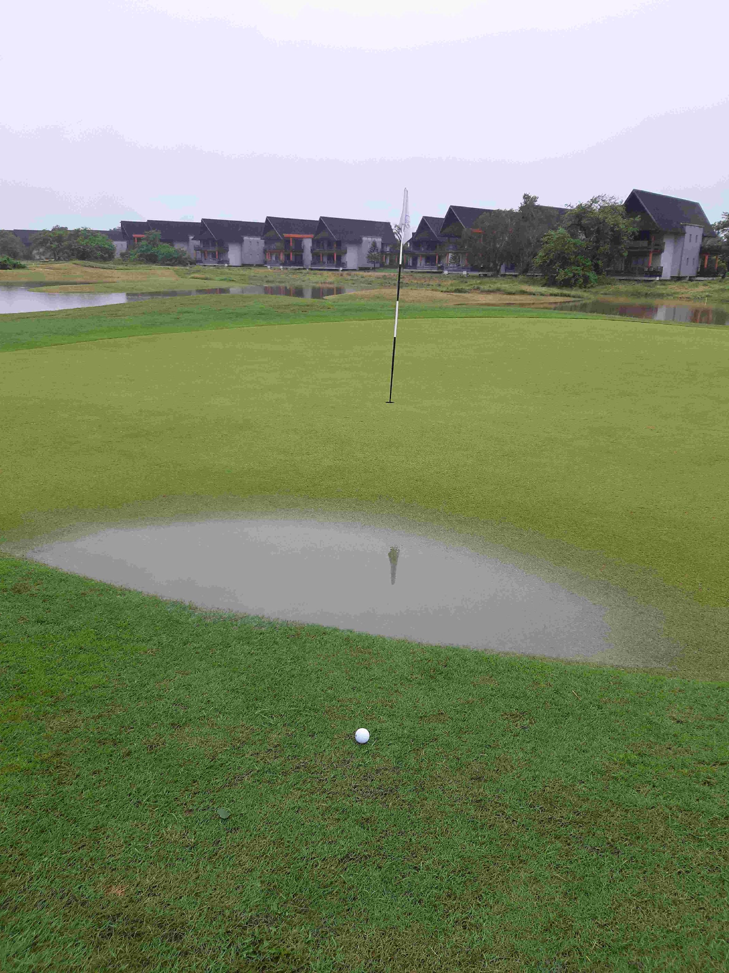
17. La balle de Lili est sur le collier de green et Lili veut putter. Mais il y a une flaque d’eau temporaire sur sa ligne de jeu.
A. Lili a le droit de se dégager de cette flaque d’eau.
B. Elle n’a pas le droit de se dégager de cette flaque d’eau.
Conditions anormales

Slide 31
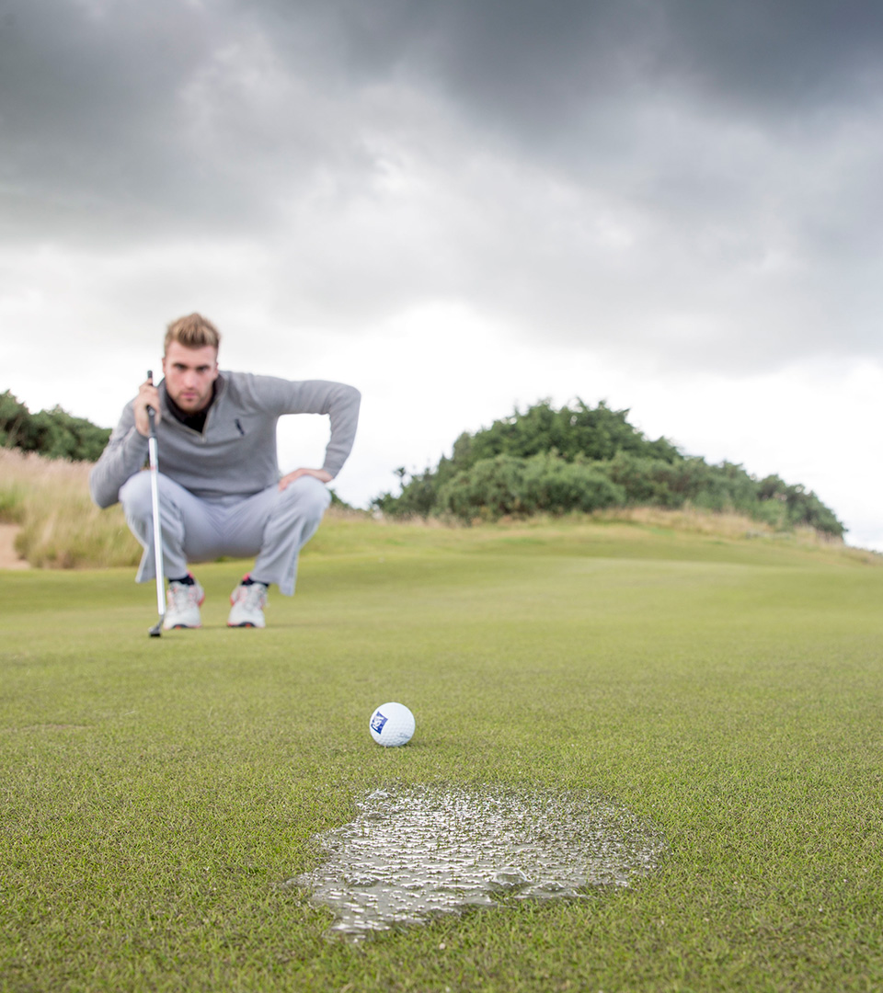
18. La balle de Tom est sur le green et il y a une flaque d’eau temporaire sur sa ligne de jeu.
A. Tom a le droit de se dégager de cette flaque d’eau.
B. Tom peut enlever l’eau avec son putter ou une serviette par exemple.
Conditions anormales

Slide 32
Lili n’a pas le droit de se dégager d’une zone d’eau temporaire (la flaque d’eau) si la flaque est seulement sur sa ligne de jeu.
Exception uniquement sur le green : Tom a le droit de se dégager de la flaque d’eau car sa balle est sur le green.
Conditions anormales

Slide 33
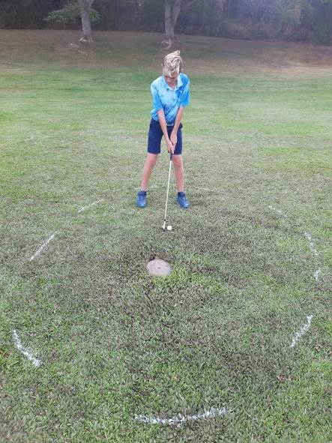
19. Tom retrouve sa balle dans un terrain en réparation mais dans un bon lie.
A. Tom est obligé de se dégager de ce terrain en réparation.
B. Il a le droit de jouer la balle dans le terrain en réparation.
Conditions anormales

Slide 34
Tom n’est pas obligé de se dégager. Le dégagement gratuit est une option supplémentaire.
Si la balle de Tom est dans un bon lie, Tom a le droit de la jouer où elle est.
Conditions anormales

Slide 35
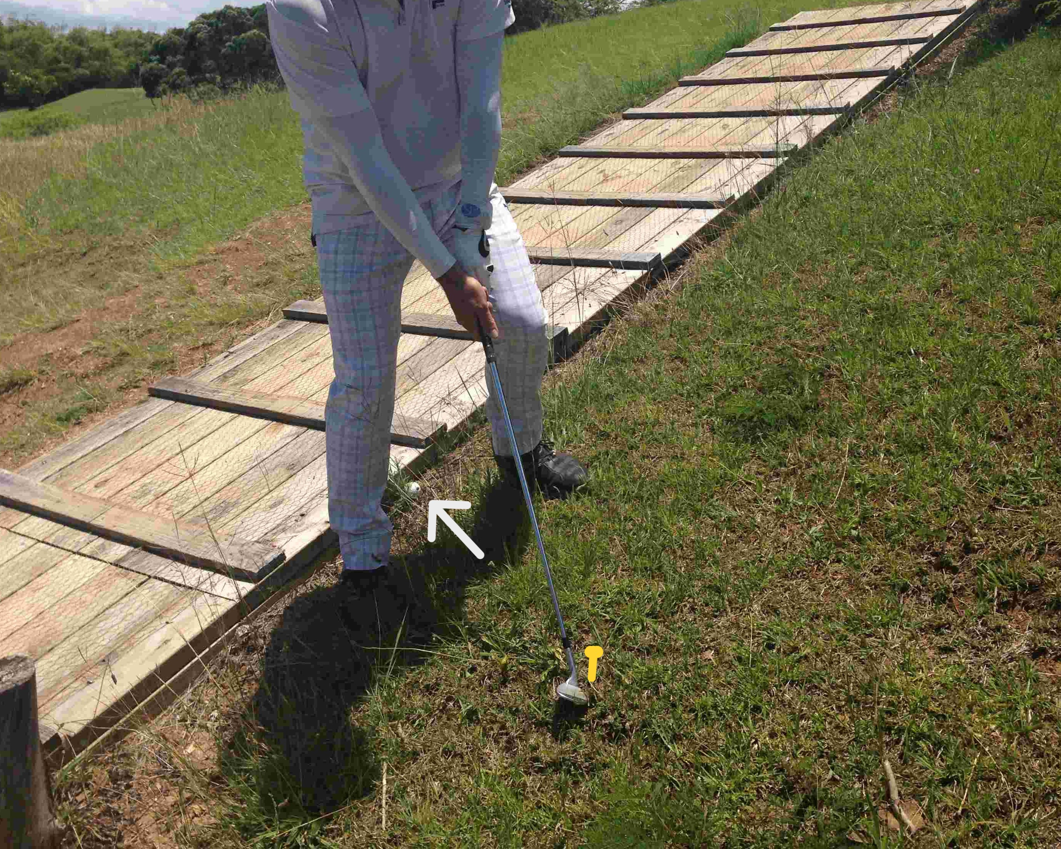
20. Tom retrouve sa balle contre une rampe en bois et il veut se dégager. Comment doit-il faire pour trouver son point de dégagement?
A. Mettre un tee à l’endroit où est la balle.
B. Trouver le point où il n’est plus gêné par la rampe en bois, faire un swing d’essai et mettre un tee à l’endroit où le club touche le sol.
Conditions anormales

Slide 36
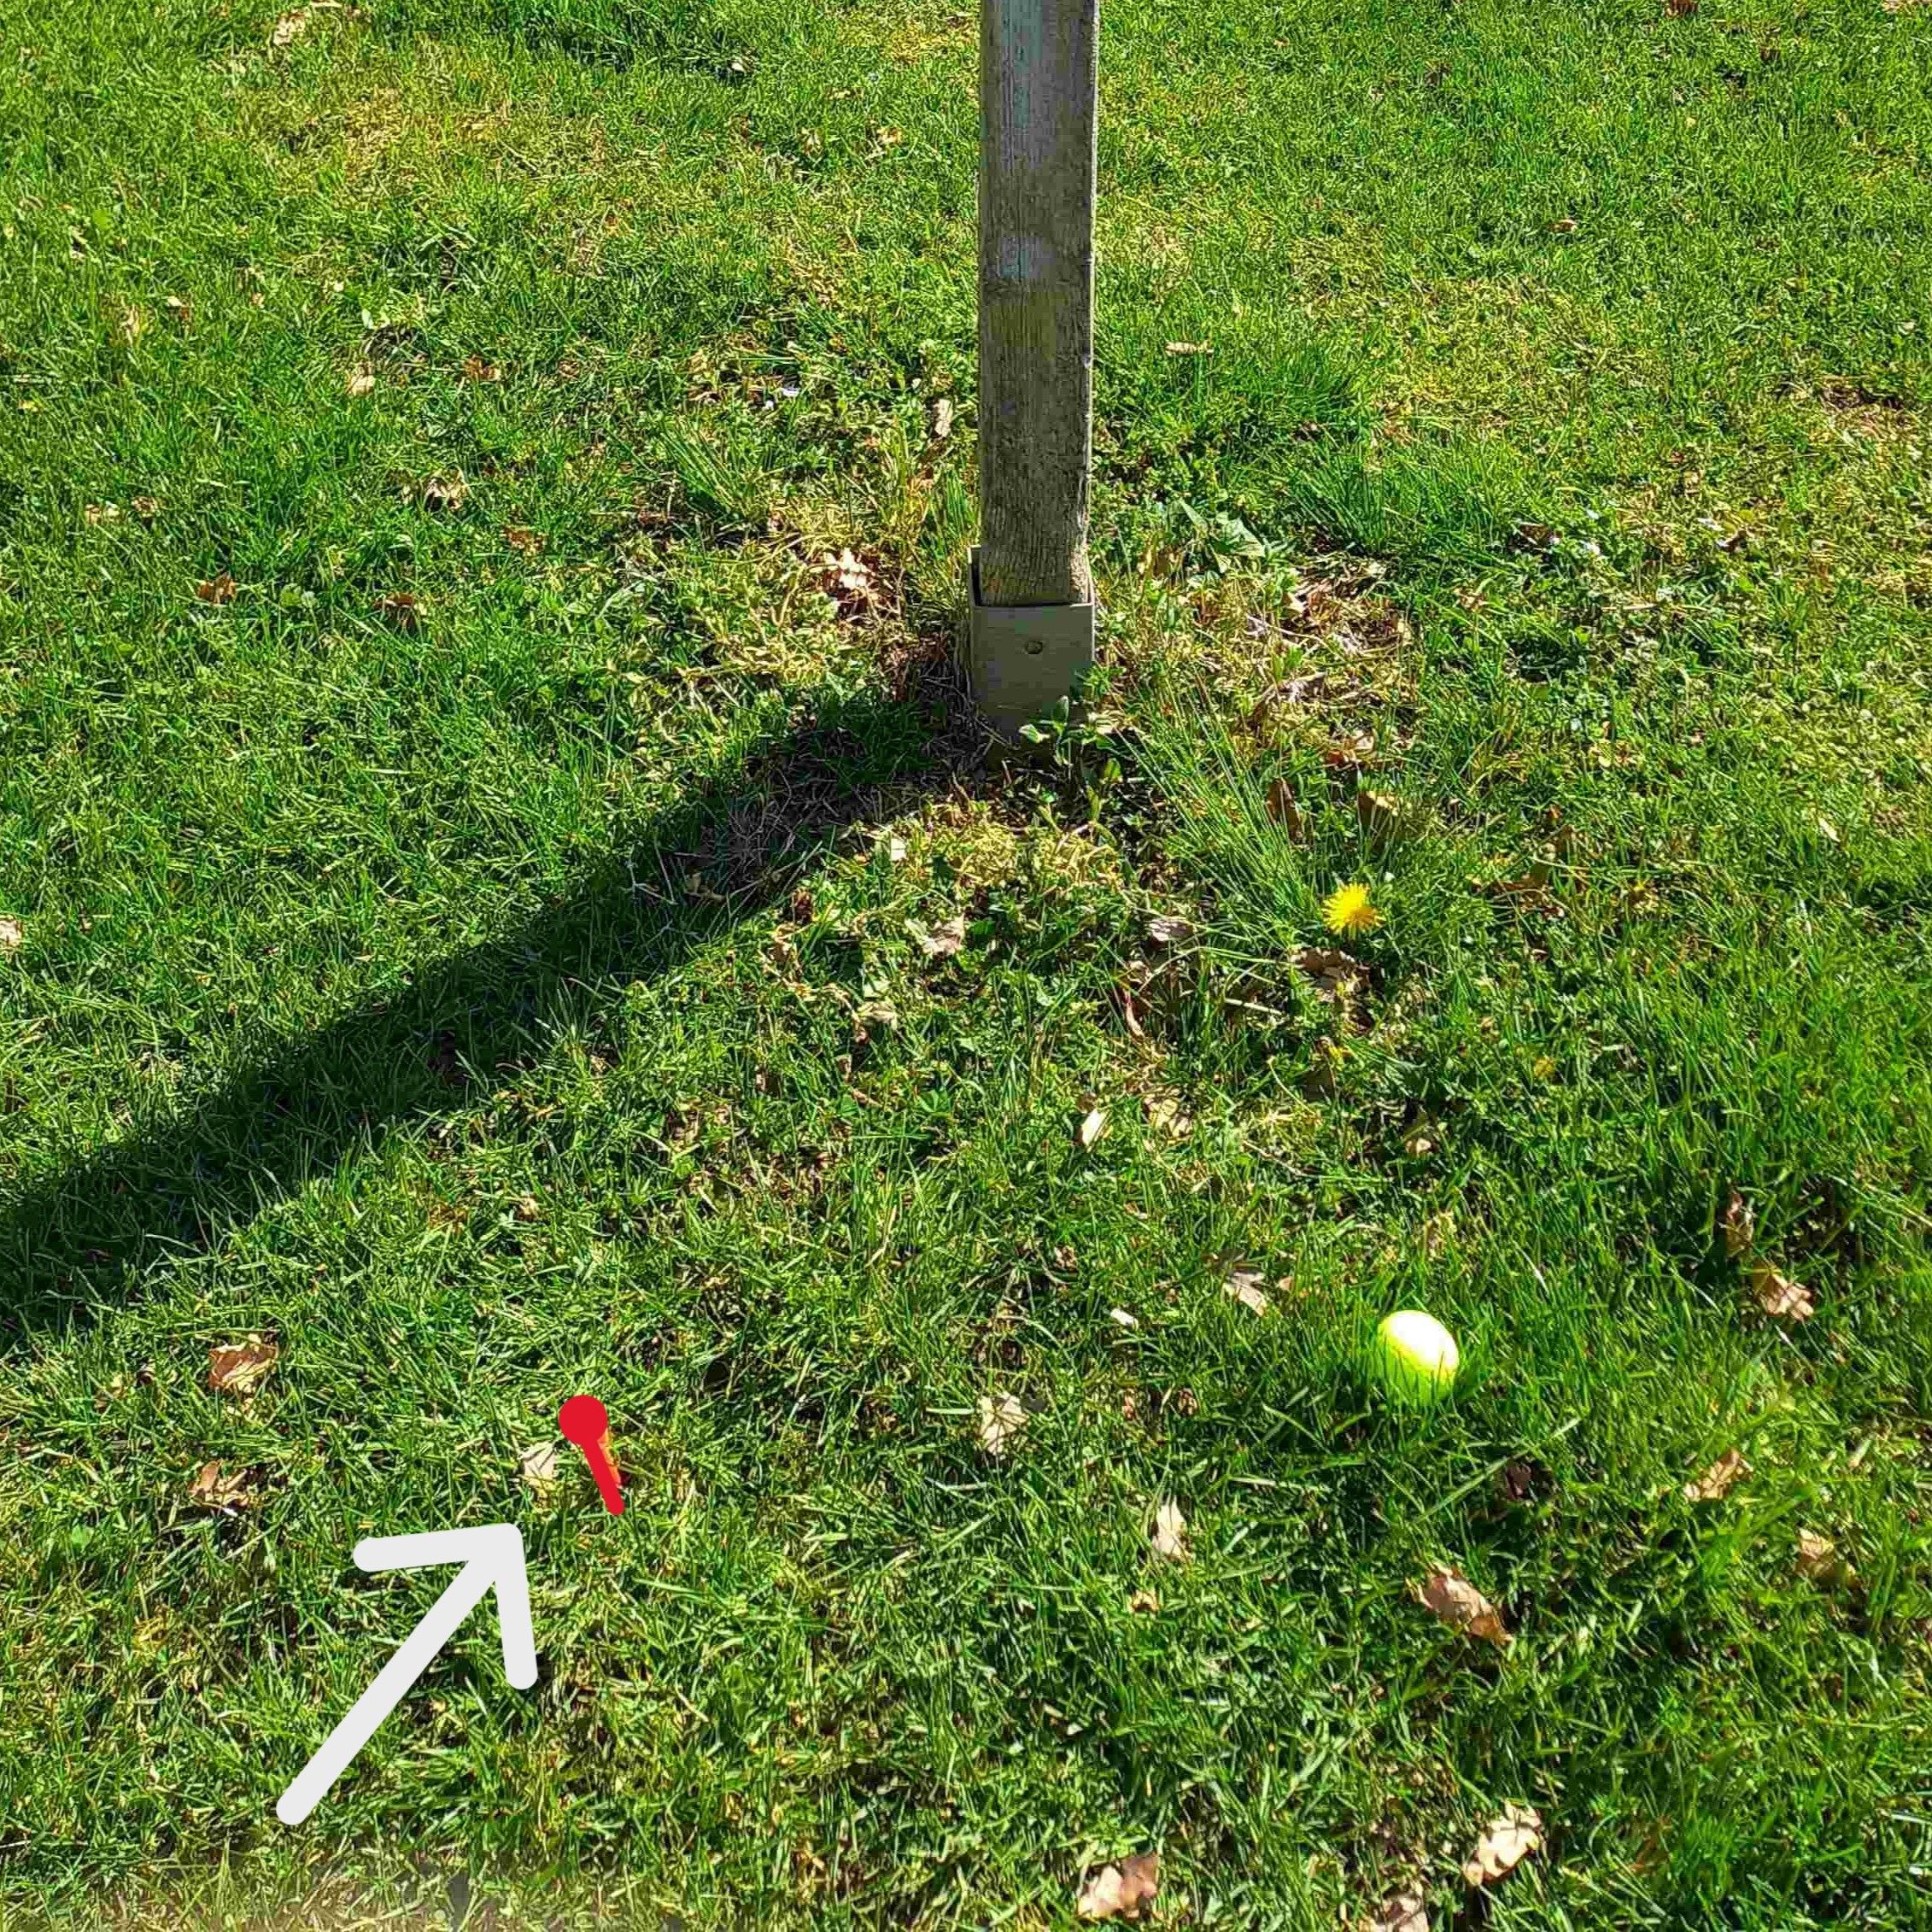
21. La balle de Lili est derrière un poteau de distance fixé dans le sol. Elle détermine avec son club l’endroit où elle n’est plus gênée pour jouer et elle marque l’emplacement avec un tee.
Elle doit dropper une balle
A. le plus près possible du tee.
B. à moins d’une longueur de club du tee.
Conditions anormales

Slide 37
Pour se dégager d’une condition anormale:
il faut d’abord trouver le point de dégagement le plus proche, sans se rapprocher du trou,
et ensuite dropper dans une longueur de club à partir de ce point, à nouveau sans se rapprocher du trou.
Conditions anormales

Slide 38
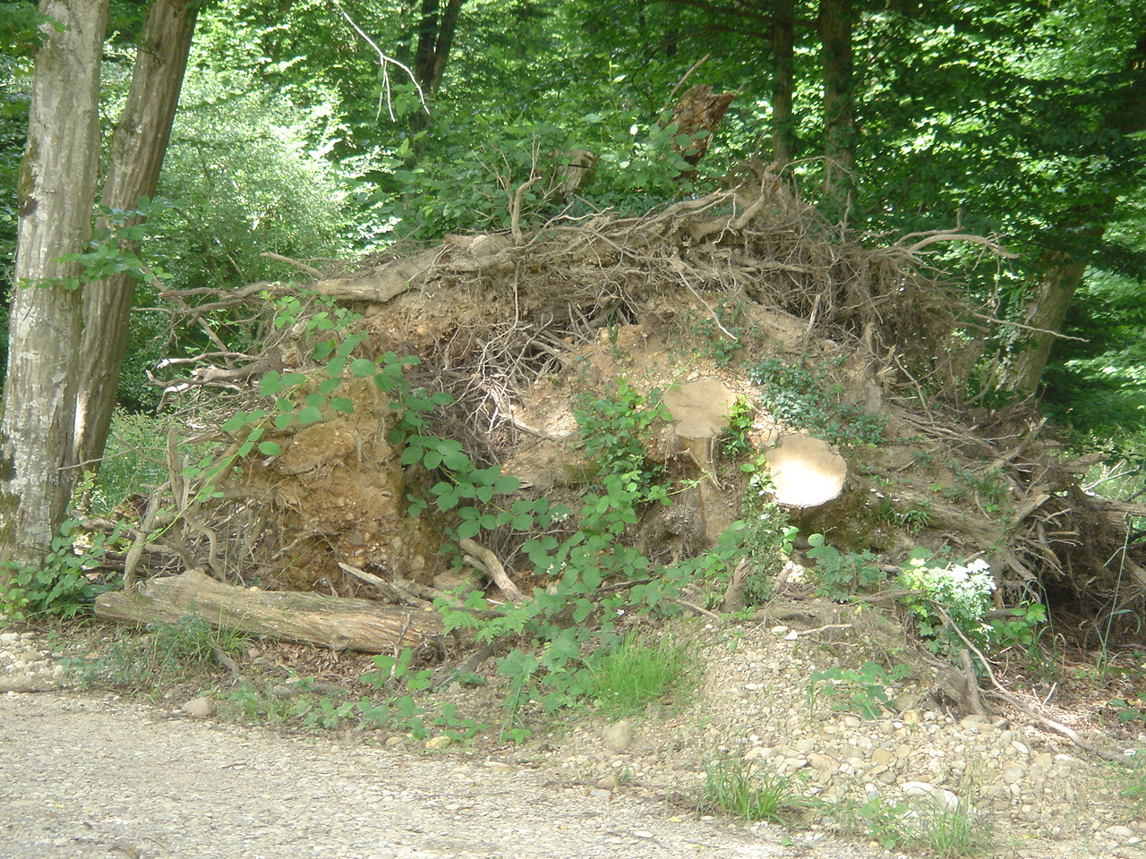
22. Tom retrouve sa balle sur une route déclarée obstruction inamovible. Il relève sa balle pour se dégager de la route et se rend compte alors qu’il devra dropper dans une zone en mauvais état.
Conditions anormales

Slide 39
22. (suite) Qu’est-ce Tom peut faire ?
A. Il peut replacer sa balle sur la route et la jouer de là mais avec 1 coup de pénalité car il a relevé sa balle.
B. Il est obligé de se dégager sans pénalité comme il en avait l’intention dans la zone en mauvais état.
Conditions anormales

Slide 40
Tom a relevé sa balle pour prendre un dégagement de la route.
Tom a 2 options:
1. il se dégage sans pénalité et droppe dans la zone en mauvais état.
2. s’il décide de ne pas se dégager, il a relevé sa balle en jeu sans se dégager, le droit de relever la balle n’existe plus, il a 1 coup de pénalité et il doit replacer sa balle où elle était sur la route.
Il faut bien réfléchir au dégagement avant de relever une balle!
Conditions anormales

Slide 41
23. La balle de Lili est dans une zone abîmée marquée comme terrain en réparation. Lili prend un dégagement et droppe une balle correctement. Pour jouer elle a les talons qui sont encore dans la zone abîmée.
A. Elle est obligée de redropper même si cela ne la gêne pas pour jouer.
B. Elle peut jouer comme ça car la balle n’est plus dans la zone abîmée.
Conditions anormales

Slide 42
Si Lili prend un dégagement gratuit, le dégagement doit être complet.
Un dégagement complet, ça veut dire un dégagement pour le lie de la balle, le swing et le stance.
Comme Lili a les talons dans la zone abîmée, le dégagement n’est pas complet.
Conditions anormales

Slide 43
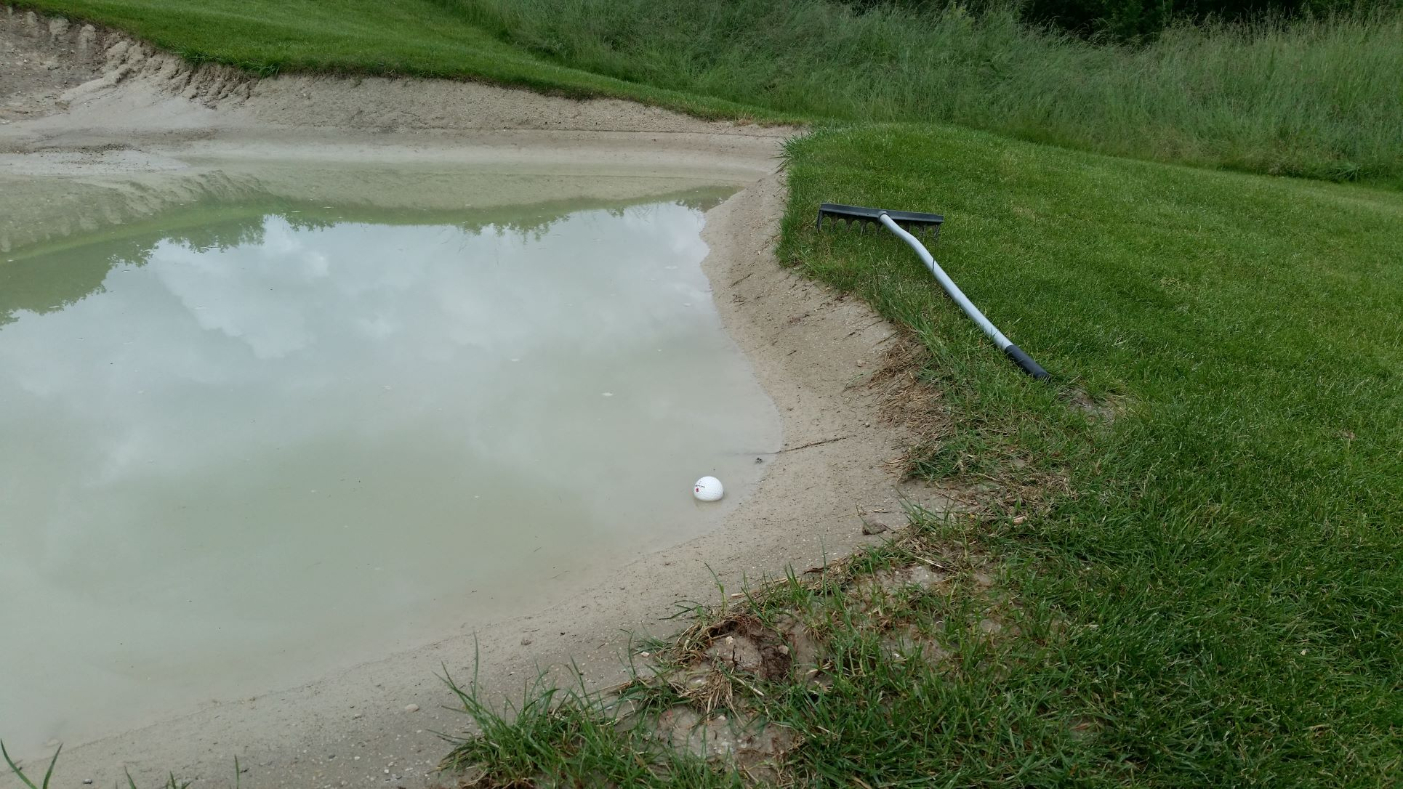
24. La balle de Tom est dans une flaque d’eau dans un bunker.
Conditions anormales

Slide 44
24. (suite) En mesurant une longueur de club à partir de l’endroit où il n’est plus gêné, Tom s’aperçoit qu’il pourrait dropper en dehors du bunker.
A. Il a le droit de dropper à l’extérieur du bunker sans pénalité.
B. Il est obligé de dropper dans le bunker s’il veut éviter une pénalité.
Conditions anormales

Slide 45
25. Tom retrouve sa balle dans une flaque d’eau dans un bunker. Il n’a que 20 cm de sable pour dropper sans se rapprocher du trou.
Il droppe une balle mais il a un pied encore dans l’eau.
Conditions anormales

Slide 46
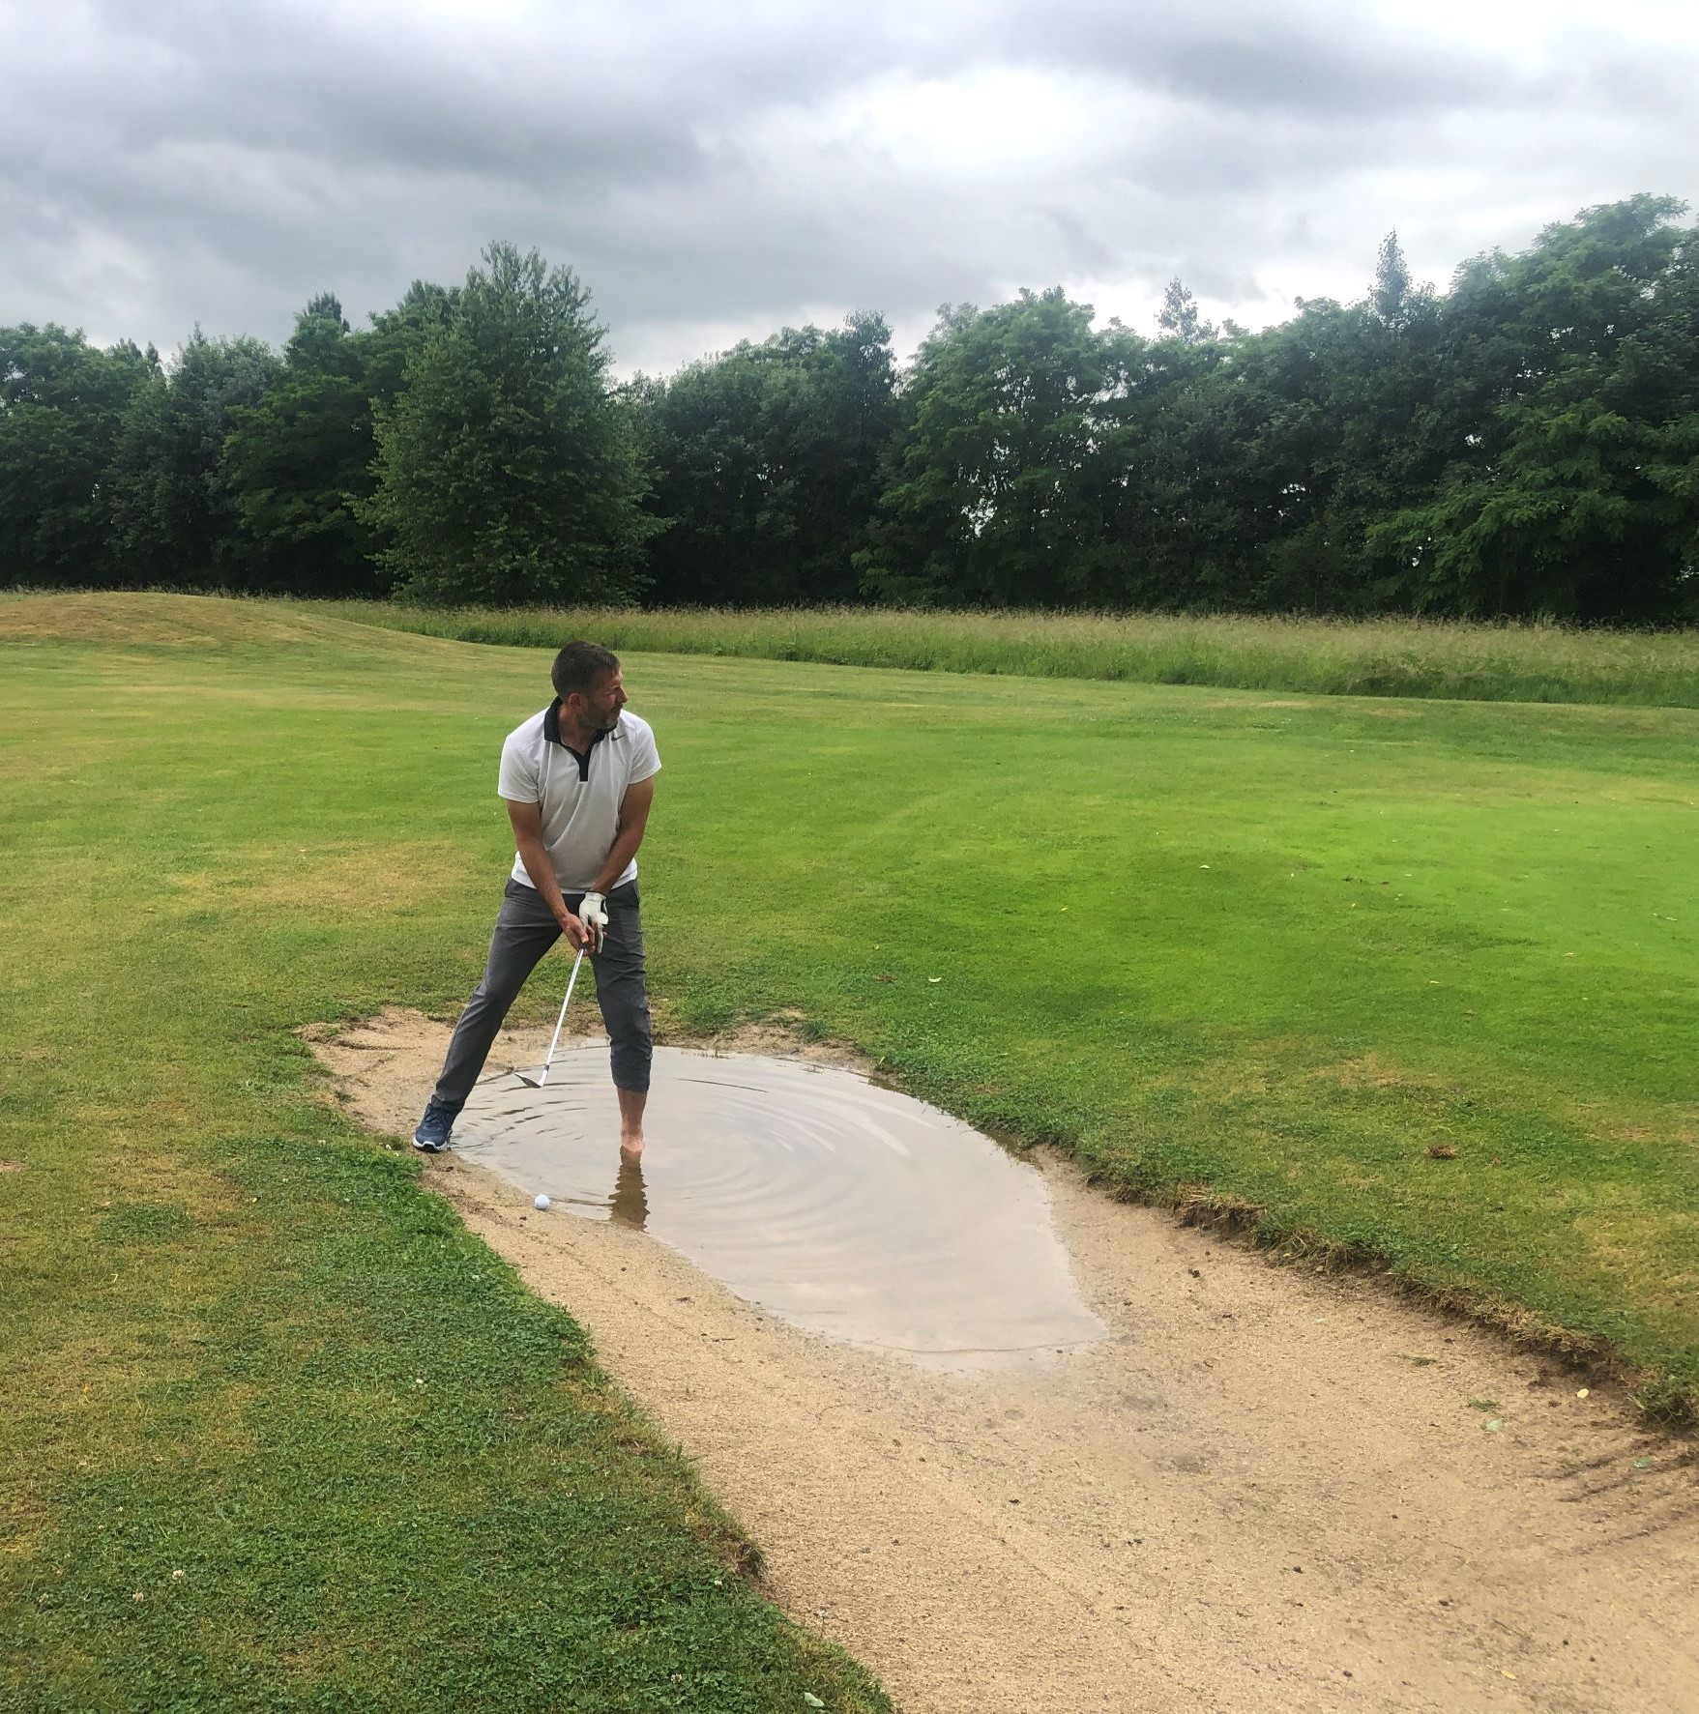
25. (suite)
A. Tom peut jouer sa balle comme ça.
B. Tom est obligé de dropper en dehors du bunker avec une pénalité.
Conditions anormales

Slide 47
La balle étant dans un bunker, Tom est obligé de dropper dans le bunker s’il veut éviter une pénalité.
Dans un bunker, Tom a le droit de prendre un dégagement maximum.
Comme Tom ne trouve pas de dégagement complet, il peut par exemple dropper dans l’eau là où elle est la moins profonde, ou bien il peut prendre un dégagement avec les pieds encore dans l’eau.
Conditions anormales

Slide 48
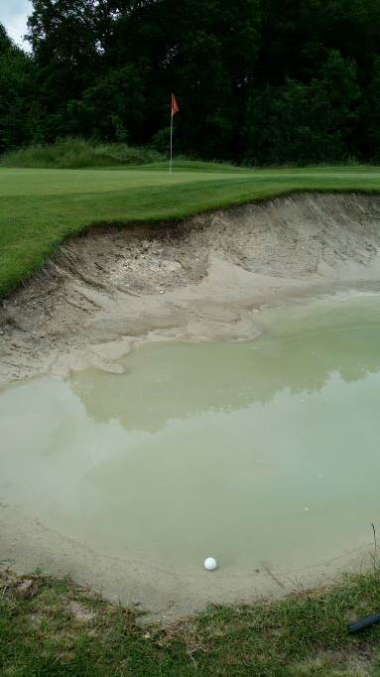
26. Tom retrouve sa balle dans une grande zone d’eau dans un bunker.
Tom voudrait dropper en dehors du bunker.
Est-ce qu’il a le droit de le faire?
A. Non, il n’a pas le droit de le faire.
B. Oui, il peut le faire mais avec 1 coup de pénalité.
Conditions anormales

Slide 49
Quand la balle est dans une condition anormale dans un bunker, Tom a 2 options:
1. Trouver un dégagement gratuit dans le bunker, même si le dégagement n’est pas complet.
2. Prendre un dégagement à l’extérieur du bunker mais avec 1 coup de pénalité.
Conditions anormales

Slide 50
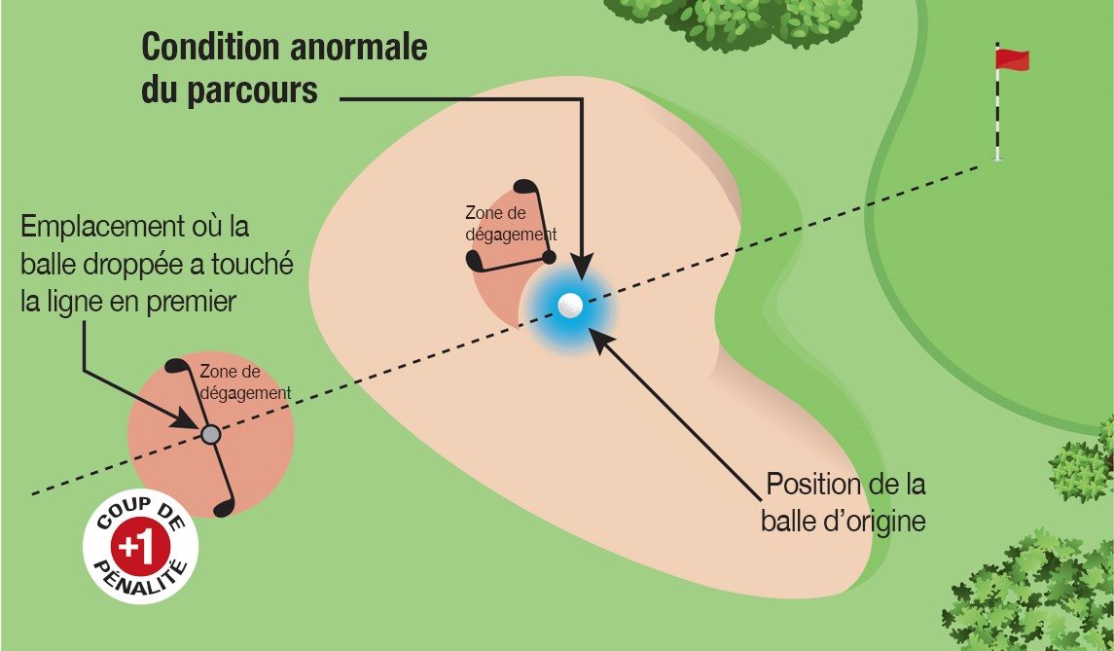
Conditions anormales

Slide 51
27. La balle de Lili est sur le green mais Lili ne trouve pas d’endroit sur le green où elle n’est plus gênée pour se dégager d’une zone inondée sur sa ligne de jeu.
A. Elle peut se dégager sur l’avant-green.
B. Elle est obligée de jouer la balle où elle est.
Conditions anormales

Slide 52
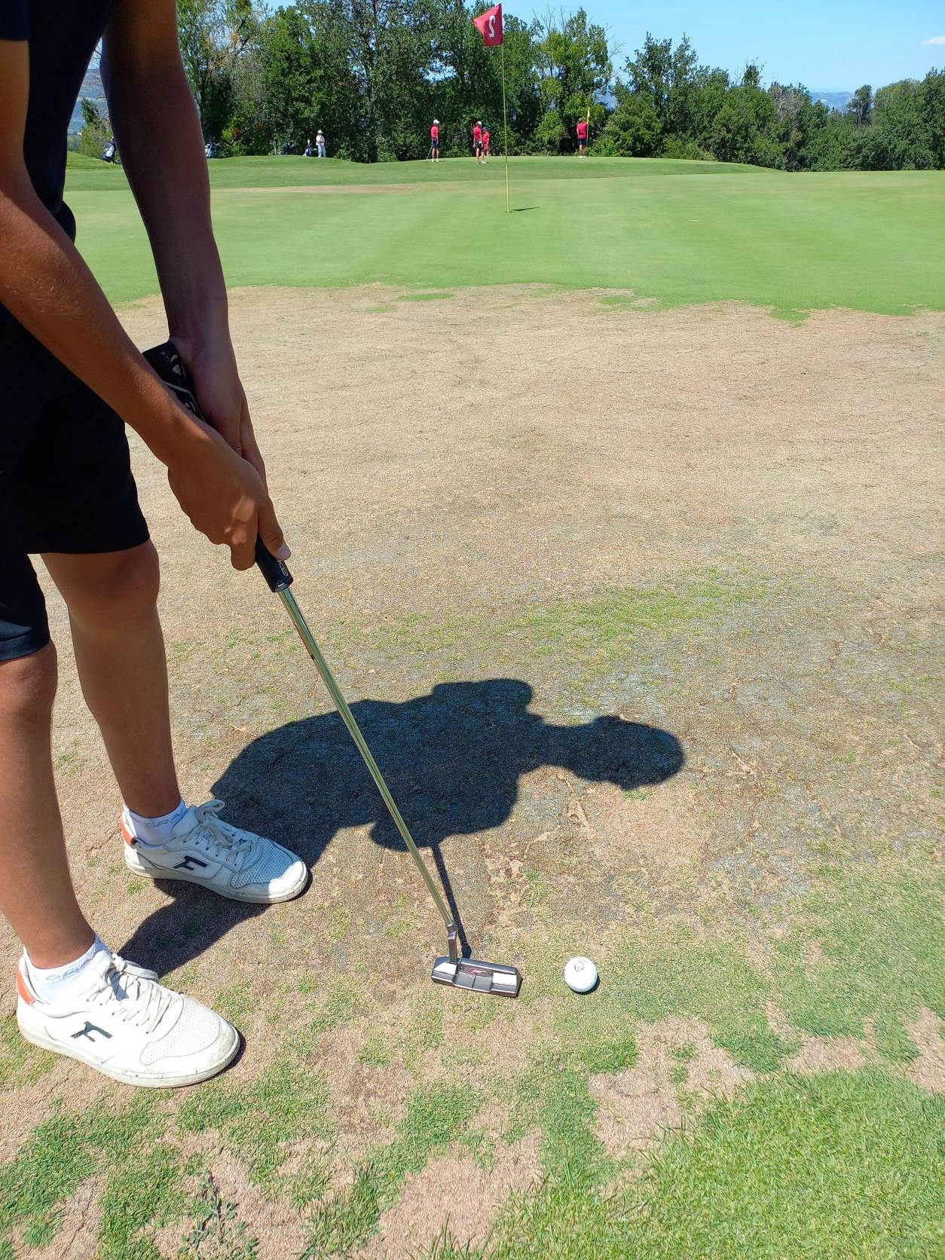
28. La balle de Tom est dans un grand terrain en réparation sur le green et le seul point qu’il a pour se dégager est en dehors du green.
A. Il doit dropper une balle.
B. Il doit placer une balle.
Conditions anormales

Slide 53
Les balles de Tom et de Lili sont sur le green.
Ils doivent donc placer la balle quand ils se dégagent.
Même si le point de dégagement est en dehors du green!
Conditions anormales

Slide 54


Félicitations!
Tu sais beaucoup de choses sur les conditions anormales du parcours.
Conditions anormales

